Slide 1

Temel İSG Eğitimi
İSG Eğitim Sunumu · Riskmatik ile üretildi
riskmatik.com
İş güvenliğinin dijital atölyesi
Notes:
Eğitmen Notu: Hoş geldiniz! Bugün Temel İSG Eğitimi eğitimimize başlıyoruz. Katılımcıları selamlayın ve eğitimin amacını kısaca açıklayın.

Slide 2
İçindekiler
Meslek hastalıklarının sebepleri (4 konu)
Hastalıktan korunma prensipleri ve teknikleri (3 konu)
Biyolojik ve psikososyal risk etmenleri (3 konu)
İlkyardım (3 konu)
Tütün ürünlerinin zararları ve pasif etkilenim (2 konu)
riskmatik.com
Notes:
Eğitmen Notu: Bu eğitimde işlenecek ana başlıkları katılımcılara tanıtın.

Slide 3

Meslek Hastalığı Tanımı ve İş Kazasından Farkı
Meslek hastalığı, sigortalının çalıştığı işin niteliğine göre tekrarlanan bir sebeple veya işin yürütüm şartları yüzünden uğradığı geçici veya sürekli hastalık, bedensel veya ruhsal engellilik halidir.
İş kazası ani bir olayla meydana gelirken, meslek hastalığı belirli bir sürece yayılarak ortaya çıkar ve kronik bir seyir izler.
5510 sayılı Sosyal Sigortalar ve Genel Sağlık Sigortası Kanunu kapsamında meslek hastalığının tespiti, sigortalının sağlığının işin yürütümüyle doğrudan ilişkili olduğunu kanıtlamayı gerektirir.
riskmatik.com
Notes:
Eğitmen Notu:
• Baslarken: Meslek hastaligi ve is kazasi arasindaki temel farki vurgulayin.
• Gercek ornek: Ani bir kaza ile tozlu ortamda uzun sure calismaya bagli gelisen bir akciger hastaligini karsilastirin.
• Kritik nokta: Meslek hastaliginin tanisi icin isin niteligi ile saglik sorunu arasindaki bagin kurulmasi sarttir.

Slide 4
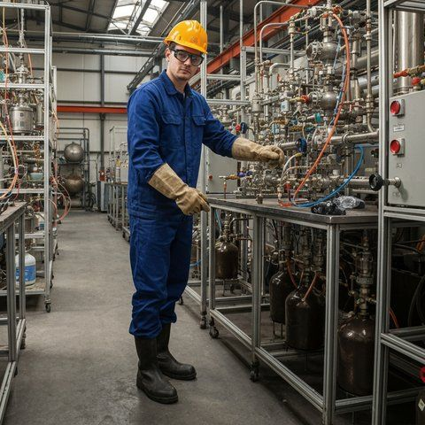
Maruziyet, Doz ve Sağlık Üzerindeki Etkiler
Meslek hastalıklarında maruziyet düzeyi, hastalığın ortaya çıkma olasılığını belirleyen temel faktördür; maruz kalınan zararlı etmenin yoğunluğu ve süresi doz miktarını oluşturur.
Doz arttıkça sağlık üzerindeki olumsuz etkilerin şiddeti de artış gösterir, bu yüzden sınır değerlere uyulması hayati önem taşır.
6331 sayılı İş Sağlığı ve Güvenliği Kanunu, çalışma ortamındaki risk etmenlerinin ölçülerek kontrol altında tutulmasını ve dozun sınır değerlerin altında kalmasını zorunlu kılar.
riskmatik.com
Notes:
Eğitmen Notu:
• Baslarken: Doz ve etki iliskisini basit bir ornekle aciklayin.
• Kritik nokta: Limit degerlerin asilmasinin hastalik riskini dogrudan artirdigini belirtin.
• Interaktif soru: Calistiginiz alanda maruz kaldiginiz risk etmenlerini biliyor musunuz?

Slide 5
Hastalığın Gelişimi ve Latent (Gizli) Dönem
Meslek hastalıklarının çoğu aniden değil, uzun süreli maruziyet sonrasında kronik bir seyir izleyerek gelişir.
Hastalığın klinik belirtileri ortaya çıkmadan önce geçen süreye latent (gizli) dönem denir; bu dönemde çalışan genellikle kendini sağlıklı hissedebilir.
Hastalığın bu aşamada tespit edilememesi, ilerleyen dönemlerde geri dönüşü olmayan ciddi sağlık sorunlarına ve iş gücü kaybına yol açabilir.
riskmatik.com
Notes:
Eğitmen Notu:
• Baslarken: Latent donem kavraminin neden tehlikeli oldugunu aciklayin.
• Kritik nokta: Belirti olmamasinin saglikli oldugumuz anlamina gelmedigini vurgulayin.
• Ek bilgi: Periyodik muayenelerin bu donemdeki onemi.

Slide 6
Yükümlülük Süresi ve Yasal Sorumluluk
Yükümlülük süresi, sigortalının meslek hastalığına neden olan işten ayrılması ile hastalığın ortaya çıkması arasında geçmesi gereken azami süredir.
5510 sayılı Kanun'a göre, bu süre içinde teşhis edilen hastalıklar meslek hastalığı olarak kabul edilir ve çalışanın yasal hakları korunur.
İşverenler, çalışanlarını bu süreleri dikkate alarak düzenli sağlık kontrollerinden geçirmek ve kayıtlarını tutmakla yükümlüdür.
riskmatik.com
Notes:
Eğitmen Notu:
• Baslarken: Yukumluluk suresinin ne anlama geldigini basitce ifade edin.
• Kritik nokta: Isverenlerin saglik kayitlarini saklama yukumlulugunu hatirlatin.
• Soru: Is degisikligi yapildiginda saglik gecmisinin aktarilmasi neden onemlidir?

Slide 7
Meslek Hastalıklarının Sınıflandırılması
Meslek hastalıkları, etkenin türüne göre fiziksel, kimyasal, biyolojik, ergonomik ve psikososyal etmenler olarak sınıflandırılır.
Bu sınıflandırma, risk değerlendirmesi yaparken doğru önleyici tedbirlerin seçilmesini ve uygun KKD kullanımını sağlar.
İlgili İSG mevzuatı, her bir etken grubu için gerekli olan iş hijyeni ölçümlerinin ve koruyucu önlemlerin standartlarını detaylı bir şekilde belirlemiştir.
riskmatik.com
Notes:
Eğitmen Notu:
• Baslarken: Etken gruplarina gore ornekler verin (gurultu, toz, kimyasal vb.).
• Kritik nokta: Her farkli etken icin farkli koruma yontemleri gerektigini belirtin.
• Ek bilgi: Risk degerlendirmesi raporlarinin onemi.

Slide 8
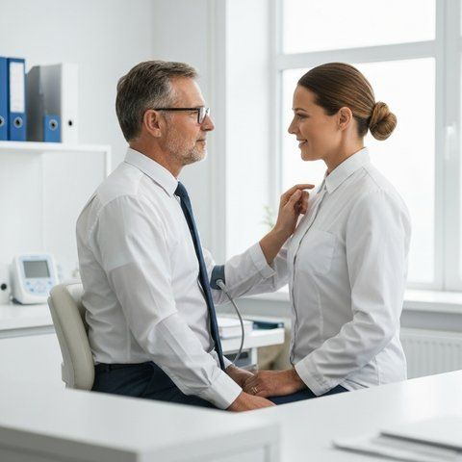
Erken Tanı ve Sağlık Gözetimi
Meslek hastalıklarından korunmanın en etkili yolu, hastalık henüz klinik belirti vermeden erken tanı koymaktır.
Çalışanların İş Sağlığı ve Güvenliği Eğitimlerinin Usul ve Esasları Hakkında Yönetmelik gereği, periyodik sağlık muayeneleri düzenli olarak yapılmalıdır.
Erken teşhis, hastalığın ilerlemesini durdurur, çalışanın yaşam kalitesini korur ve iş verimliliğinin devamlılığını sağlar.
riskmatik.com
Notes:
Eğitmen Notu:
• Baslarken: Erken taninin tedavi etmekten daha kolay oldugunu vurgulayin.
• Gercek ornek: Isitme kaybi riski olan bir iste odyometri testinin onemi.
• Kritik nokta: Saglik muayenelerine katilim bir hak ve yukumluluktur.

Slide 9
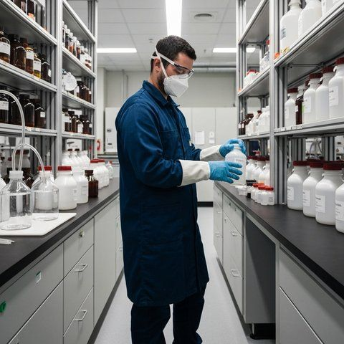
Kimyasal Maddelerin Vücuda Giriş Yolları
Kimyasallar çalışma ortamında solunum, deri teması veya sindirim yoluyla vücuda girerek ciddi sağlık sorunlarına yol açabilir; bu nedenle maruziyeti önlemek esastır.
Solunum yoluyla alınan toz ve gazlar doğrudan kana karışırken, deri yoluyla emilen maddeler uzun süreli tahrişe neden olabilir; Kimyasal Maddelerle Çalışmalarda Sağlık ve Güvenlik Önlemleri Hakkında Yönetmelik gereği riskler belirlenmelidir.
İşyerinde kimyasal içeren maddelerin etiketlenmesi ve güvenlik bilgi formlarının (GBF) her çalışan tarafından kolayca ulaşılabilir olması gerekir; bu süreçler yasal bir zorunluluktur.
riskmatik.com
Notes:
Eğitmen Notu:
• Başlarken solunumun en yaygın giriş yolu olduğunu vurgulayın.
• Gerçek örnek olarak boya atölyesinde maske kullanımını anlatın.
• İnteraktif soru olarak hangi kimyasallarla çalıştıklarını sorun.
• Kritik nokta olarak güvenlik bilgi formlarının önemini belirtin.

Slide 10
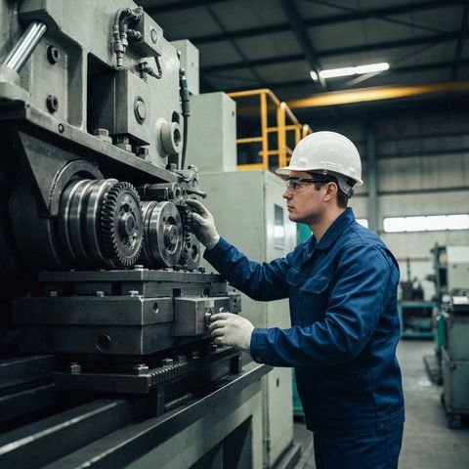
Ağır Metal Zehirlenmeleri ve Riskler
Kurşun, cıva ve kadmiyum gibi ağır metaller vücutta birikerek sinir sistemi, böbrekler ve kan yapıcı organlar üzerinde hasarlar oluşturabilir; bu maddelerin kullanımı denetime tabidir.
Kimyasal Maddelerle Çalışmalarda Sağlık ve Güvenlik Önlemleri Hakkında Yönetmelik kapsamında, bu metallerle çalışılan alanlarda özel önlemler alınmalı ve çalışanların maruziyeti periyodik kontrollerle izlenmelidir.
Çalışma sonrası kişisel hijyen kurallarına tam uyum sağlanması, ağır metallerin ev ortamına taşınmasını engelleyen en önemli koruyucu önlemlerden biridir.
riskmatik.com
Notes:
Eğitmen Notu:
• Ağır metallerin vücuttan atılmasının zor olduğunu belirtin.
• Gerçek örnek olarak akü üretimini veya metal kaynak işlerini verin.
• Kritik nokta olarak çalışma sonrası ellerin yıkanması gibi hijyenin önemini vurgulayın.

Slide 11
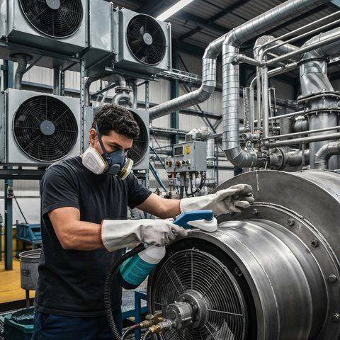
Çözücü ve Solvent Kaynaklı Hastalıklar
Endüstriyel temizlik ve üretim süreçlerinde kullanılan solventler, buharlaşarak solunum yoluyla vücuda girebilir ve merkezi sinir sistemi üzerinde uyuşukluk veya baş dönmesi gibi etkiler yaratabilir.
Solventlerle çalışırken ortamın sürekli havalandırılması ve uygun KKD kullanılması, Kimyasal Maddelerle Çalışmalarda Sağlık ve Güvenlik Önlemleri Hakkında Yönetmelik gereği işverenin sorumluluğundadır.
Solventlerin cilde teması durumunda ise deri kuruluğu ve egzama gibi mesleki deri hastalıkları gelişebileceği için, uygun eldiven kullanımı kesinlikle ihmal edilmemelidir.
riskmatik.com
Notes:
Eğitmen Notu:
• Solventlerin uçucu olduğunu hatırlatın.
• Gerçek örnek olarak matbaa veya temizlik işlerini verin.
• Kritik nokta olarak kapalı alanlarda solvent kullanımında havalandırmanın hayati önemini vurgulayın.

Slide 12
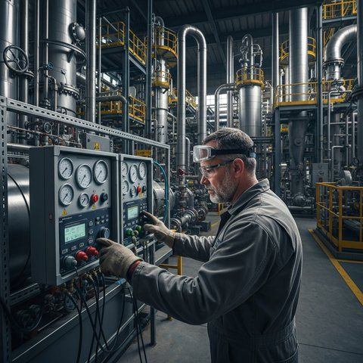
Gaz ve Buhar Kaynaklı Sağlık Etkileri
İşyerlerinde oluşan zehirli gazlar ve buharlar, ani maruziyetlerde boğulma veya zehirlenme etkisi gösterirken, uzun süreli maruziyetlerde kronik akciğer hastalıklarına yol açabilir.
Havalandırma sistemlerinin etkinliği ve gaz dedektörlerinin kullanımı, ilgili İSG mevzuatı uyarınca işyerlerinde sürekli denetlenmeli ve acil durum planları bu risklere göre güncellenmelidir.
Gaz kaçaklarının hissedilmediği durumlarda, ortam havasının ölçümü ve uyarıcı sistemlerin çalışırlığı iş güvenliği açısından kritik bir koruma yöntemidir.
riskmatik.com
Notes:
Eğitmen Notu:
• Gazların görünmez tehlike olduğunu belirtin.
• Gerçek örnek olarak kapalı tank temizliğini veya kanalizasyon işlerini verin.
• Kritik nokta olarak dedektörlerin kalibrasyonunun doğruluğunu vurgulayın.

Slide 13
Sınır Değerler ve Güvenli Maruziyet
Kimyasal maddelerin çalışma ortamındaki yoğunluğu, çalışanların sağlığını bozmayacak şekilde belirlenen sınır değerlerin (TWA ve STEL) altında tutulması yasal bir zorunluluktur.
Kimyasal Maddelerle Çalışmalarda Sağlık ve Güvenlik Önlemleri Hakkında Yönetmelik, bu değerlerin düzenli olarak ölçülmesini ve sınırların aşılması durumunda derhal müdahale edilmesini zorunlu kılar.
Ölçüm sonuçları, işyeri hekimi ve iş güvenliği uzmanı tarafından değerlendirilerek, gerekli iyileştirme çalışmaları planlanmalı ve sonuçlar çalışanlarla şeffaf bir şekilde paylaşılmalıdır.
riskmatik.com
Notes:
Eğitmen Notu:
• TWA ve STEL kavramlarını kısaca açıklayın (zaman ağırlıklı ortalama ve kısa süreli maruziyet).
• Ölçümlerin önemini vurgulayın.
• İnteraktif soru olarak ortam ölçümü yapılıp yapılmadığını sorun.

Slide 14

Korunma Yöntemleri ve Biyolojik İzleme
Kimyasallara karşı korunmada öncelik, tehlikeli maddeyi daha az tehlikeli olanla değiştirmek veya mühendislik önlemleriyle maruziyeti kaynağında yok etmektir.
Biyolojik izleme yöntemleri ile çalışanların kan veya idrar örnekleri üzerinden kimyasal maruziyet seviyeleri düzenli olarak takip edilerek, olası sağlık etkileri erkenden tespit edilebilir.
Sağlık gözetimi, çalışanların kimyasal maddelerle çalışmaya uygunluğunun belirlenmesi ve meslek hastalıklarının önlenmesi adına İSG mevzuatında yer alan vazgeçilmez bir uygulamadır.
riskmatik.com
Notes:
Eğitmen Notu:
• Kontrol hiyerarşisini hatırlatın (eliminasyon ve ikame).
• Biyolojik izlemenin erken tanı için önemini vurgulayın.
• Sağlık gözetiminin yasal zorunluluk olduğunu ve çalışan haklarını belirtin.

Slide 15

Gürültüye Bağlı İşitme Kayıpları
Gürültü, işitme kaybına neden olan fiziksel bir etmendir; Çalışanların Gürültü ile İlgili Risklerden Korunmalarına Dair Yönetmelik kapsamında gürültü seviyeleri kontrol edilmelidir.
Yüksek sese uzun süre maruz kalmak, iç kulaktaki tüy hücrelerinin kalıcı hasar görmesine ve meslek hastalığı olan işitme kaybına yol açar.
İşveren, gürültü seviyesini azaltmak için mühendislik önlemleri almalı ve kulaklık gibi kişisel koruyucu donanımları çalışanlara ücretsiz temin etmelidir.
riskmatik.com
Notes:
Eğitmen Notu:
• Başlarken: Gürültünün sadece bir rahatsızlık değil, kalıcı bir hastalık kaynağı olduğunu belirtin.
• Gerçek örnek: Sürekli makinelerin çalıştığı bir ortamda kulaklık takmamanın uzun vadeli etkilerini anlatın.
• İnteraktif soru: İşyerinizde gürültü seviyesinin yüksek olduğunu hissettiğiniz alanlar var mı?
• Kritik nokta: Kulaklığın sadece takılması değil, doğru kullanılması (hijyen ve tam oturması) önemlidir.
• Ek bilgi: İşitme kaybı geri dönüşü olmayan bir süreçtir.

Slide 16
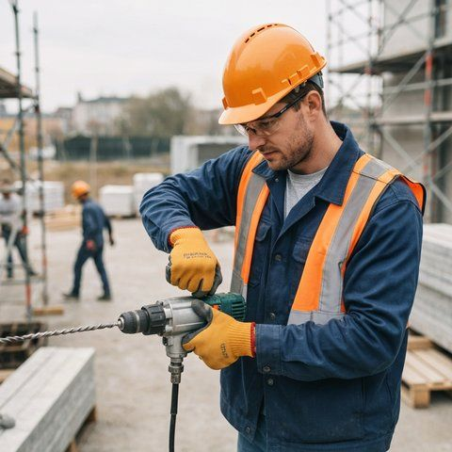
El-Kol ve Tüm Vücut Titreşimi
Çalışanların Titreşimle İlgili Risklerden Korunmalarına Dair Yönetmelik gereği, el-kol ve tüm vücut titreşimi maruziyeti sınır değerleri asla aşılmamalıdır.
El aletlerinin yarattığı titreşim, sinir ve damar yapısını bozarak beyaz parmak sendromu gibi kalıcı rahatsızlıklara sebebiyet verebilir.
Titreşim önleyici eldivenlerin kullanımı ve aletlerin periyodik bakımı, çalışanları titreşimin zararlı etkilerinden korumak için hayati öneme sahiptir.
riskmatik.com
Notes:
Eğitmen Notu:
• Başlarken: Titreşimin vücut üzerinde yarattığı sinsi etkilerden bahsedin.
• Gerçek örnek: Titreşimli el aletlerini uzun süre kullanan işçilerde görülen parmak uyuşmalarını anlatın.
• İnteraktif soru: Titreşim yapan aletleri kullanırken ellerinizde karıncalanma hissediyor musunuz?
• Kritik nokta: Titreşim maruziyetini azaltmak için aletlerin bakımının periyodik yapılması şarttır.
• Ek bilgi: Eldiven kullanımı tek başına yeterli değildir, maruziyet süresi de sınırlandırılmalıdır.

Slide 17
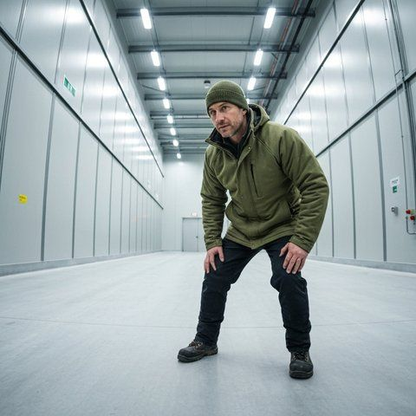
Sıcak ve Soğuk Ortam Kaynaklı Hastalıklar
İşyeri Bina ve Eklentilerinde Alınacak Sağlık ve Güvenlik Önlemlerine İlişkin Yönetmelik, çalışma ortamının termal konfor şartlarına uygun olmasını zorunlu kılar.
Aşırı sıcak çalışma ortamları ısı bitkinliği ve kramplara neden olurken, aşırı soğuk ortamlar donma ve dolaşım bozukluklarına yol açabilir.
İşveren, havalandırma, iklimlendirme veya uygun koruyucu giysiler temin ederek çalışanların termal risklere karşı maruziyetini en aza indirmelidir.
riskmatik.com
Notes:
Eğitmen Notu:
• Başlarken: Vücudun ısı dengesini koruyamaması durumunda ortaya çıkan riskleri açıklayın.
• Gerçek örnek: Sıcak çarpmasının çalışma sahasındaki ani etkilerini vurgulayın.
• İnteraktif soru: Çalıştığınız ortamda termal konfor (ısı, nem, hava akımı) yeterli mi?
• Kritik nokta: Sıcak ortamlarda sıvı alımı hayati önem taşır.
• Ek bilgi: Termal konfor ölçümleri mevzuat gereği periyodik olarak yapılmalıdır.

Slide 18

Aydınlatma ve Göz Sağlığı
Yetersiz veya hatalı aydınlatma, İşyeri Bina ve Eklentilerinde Alınacak Sağlık ve Güvenlik Önlemlerine İlişkin Yönetmelik hükümlerine göre ciddi bir güvenlik riskidir.
Göz yorgunluğu ve görme bozuklukları, ortamdaki ışık şiddetinin çalışma yüzeyine uygun olmamasından kaynaklanan yaygın meslek hastalıkları arasındadır.
İşyerinde doğal aydınlatmadan mümkün olduğunca yararlanılmalı ve yapay aydınlatma sistemleri göz kamaşmasını engelleyecek şekilde düzenlenmelidir.
riskmatik.com
Notes:
Eğitmen Notu:
• Başlarken: Aydınlatmanın sadece görmeyi değil, iş kazalarını önlemeyi de sağladığını anlatın.
• Gerçek örnek: Kötü aydınlatılmış bir alanda takılma veya düşme vakalarını hatırlatın.
• İnteraktif soru: Çalıştığınız alanda ışık doğrudan gözünüze vuruyor mu?
• Kritik nokta: Aydınlatma düzeyi işin hassasiyetine göre (örneğin ince işçilik) artırılmalıdır.
• Ek bilgi: Göz kamaşması, iş kazalarına davetiye çıkaran bir etkendir.

Slide 19
Basınç Değişimleri ve Sağlık Riskleri
6331 sayılı İş Sağlığı ve Güvenliği Kanunu, basınçlı ortamlarda çalışanlar için özel sağlık gözetimi ve çalışma prosedürlerinin uygulanmasını gerektirir.
Ani basınç değişimleri, kulak zarı hasarı veya vurgun gibi ciddi sağlık sorunlarına neden olabilir; özellikle dalgıçlık veya tünel işlerinde bu risk yüksektir.
Basınçlı ortamlarda çalışanların periyodik sağlık muayeneleri yapılmalı ve çalışma süreleri, yönetmeliklerde belirlenen güvenli limitlere göre sınırlandırılmalıdır.
riskmatik.com
Notes:
Eğitmen Notu:
• Başlarken: Basınçlı ortam çalışmasının özel bir uzmanlık gerektirdiğini vurgulayın.
• Gerçek örnek: Basınç değişiminin vücut üzerindeki fiziksel baskısını açıklayın.
• İnteraktif soru: Basınçlı bir ortamda çalışma durumunuz var mı?
• Kritik nokta: Sağlık gözetimi bu alanda en önemli koruyucu önlemdir.
• Ek bilgi: Basınçlı işlerde çalışanların özel eğitim alması zorunludur.

Slide 20
Maruziyet Ölçümü ve Sınır Değerler
İlgili İSG mevzuatı gereği, fiziksel etkenlerin ölçümü uzman kuruluşlar tarafından düzenli aralıklarla yapılmalı ve sonuçlar kayıt altına alınmalıdır.
Ölçüm sonuçlarının belirlenen sınır değerlerin üzerinde çıkması durumunda, işveren derhal teknik ve idari kontrol önlemlerini devreye almalıdır.
Çalışanların maruziyet kayıtları, meslek hastalıklarının önlenmesi ve yasal süreçlerin yönetimi açısından en az 15 yıl boyunca saklanmalıdır.
riskmatik.com
Notes:
Eğitmen Notu:
• Başlarken: Ölçümün, sağlığı korumadaki ilk adım olduğunu anlatın.
• Gerçek örnek: Ölçüm raporlarının denetimlerdeki önemine değinin.
• İnteraktif soru: İşyerinizdeki periyodik kontrollerin sonuçlarını biliyor musunuz?
• Kritik nokta: Sınır değerlerin aşılması durumu, işverenin derhal önlem almasını gerektirir.
• Ek bilgi: Kayıtların saklanması yasal bir zorunluluktur.

Slide 21
Toz Türleri ve Solunabilir Fraksiyon
Tozlar, havada asılı kalan küçük partiküllerdir ve akciğerlerin derinliklerine ulaşan solunabilir fraksiyonlar en büyük tehlikeyi oluşturur.
Tozla Mücadele Yönetmeliği kapsamında tozun fiziksel ve kimyasal özellikleri, sağlık üzerindeki etkilerini belirlemede temel bir kriterdir.
İşyerindeki toz türü belirlenerek maruziyetin kaynağı ve yoğunluğu analiz edilmeli, gerekli önlemler ivedilikle alınmalıdır.
riskmatik.com
Notes:
Eğitmen Notu:
• Başlarken: Tozun sadece gözle görülen değil, görünmeyen kısmının da tehlikeli olduğunu vurgulayın.
• Kritik nokta: Solunabilir toz fraksiyonunun akciğerin en uç noktalarına kadar gidebildiğini anlatın.
• Ek bilgi: Tozla Mücadele Yönetmeliği'nin temel amacının tozun oluşumunu engellemek olduğunu belirtin.

Slide 22

Silikozis: Tanım ve Riskler
Silikozis, kristal yapılı silis tozlarının solunması sonucu akciğer dokusunda kalıcı hasara ve fibrozise yol açan ciddi bir meslek hastalığıdır.
Madencilik, döküm ve taş ocakçılığı gibi sektörlerde çalışanlar, uzun süreli silis tozu maruziyeti nedeniyle yüksek risk altındadır.
Tozla Mücadele Yönetmeliği uyarınca, silis içeren tozların kontrolü için mühendislik önlemleri ve çalışma yöntemleri öncelikli olmalıdır.
riskmatik.com
Notes:
Eğitmen Notu:
• Başlarken: Silikozisin geri dönüşü olmayan bir hasar olduğunu belirtin.
• Gerçek örnek: Taş kırma veya kumlama işlerinde tozun ne kadar yoğun olduğunu hatırlatın.
• Kritik nokta: Mühendislik önlemleri ile tozun hapsedilmesinin önemini vurgulayın.

Slide 23
Asbestoz ve Mezotelyoma Tehlikesi
Asbest liflerinin solunması; asbestoz, akciğer kanseri ve mezotelyoma gibi ölümcül hastalıklara yol açan geri dönüşü olmayan sağlık sorunları yaratır.
Asbestle Çalışmalarda Sağlık ve Güvenlik Önlemleri Hakkında Yönetmelik, asbest içeren malzemelerin sökümü sırasında çok sıkı kurallar getirmektedir.
Çalışanlar, asbest maruziyetine karşı özel koruyucu ekipmanlar kullanmalı ve yasal düzenlemelere harfiyen uymalıdır.
riskmatik.com
Notes:
Eğitmen Notu:
• Başlarken: Asbestin sessiz bir katil olduğunu ve yıllar sonra hastalık yapabileceğini hatırlatın.
• Kritik nokta: Eski binalarda veya izolasyon malzemelerinde asbest bulunabileceğini belirtin.
• Ek bilgi: Asbestle çalışmanın özel sertifika ve ekipman gerektirdiğini vurgulayın.

Slide 24
Diğer Pnömokonyoz Türleri
Pnömokonyozlar, kömür tozu, talk veya diğer mineral tozların akciğerlerde birikmesiyle oluşan bir hastalık grubudur.
Kömür işçisi pnömokonyozu gibi türler, tozun türüne ve maruziyet süresine bağlı olarak gelişmekte olup ciddi solunum yetmezliğine neden olabilir.
İşletmelerde toz kaynağının türü belirlenerek, ilgili İSG mevzuatı çerçevesinde sağlık gözetimi ve periyodik muayeneler aksatılmadan yapılmalıdır.
riskmatik.com
Notes:
Eğitmen Notu:
• Başlarken: Pnömokonyozun genel bir başlık olduğunu ve tozun türüne göre isim aldığını belirtin.
• Kritik nokta: Çalışanların periyodik sağlık muayenelerinin bu hastalıkların erken teşhisi için hayati olduğunu vurgulayın.

Slide 25
Toz Ölçümü ve Sınır Değerler
İşyerlerinde toz maruziyetinin kontrol altına alınması için Tozla Mücadele Yönetmeliği gereği düzenli toz ölçümleri yapılmalı ve sonuçlar kayıt altına alınmalıdır.
Mevzuatta belirlenen mesleki maruziyet sınır değerleri, çalışanların sağlığını korumak amacıyla aşılmamalı ve ölçüm sonuçlarına göre iyileştirme planları oluşturulmalıdır.
Çalışma ortamındaki toz yoğunluğu, yetkili laboratuvarlar tarafından standartlara uygun yöntemlerle periyodik olarak kontrol edilmelidir.
riskmatik.com
Notes:
Eğitmen Notu:
• Başlarken: Ölçüm yapılmayan ortamda riskin bilinmeyeceğini ifade edin.
• Kritik nokta: Sınır değerlerin sadece yasal bir zorunluluk değil, sağlık limiti olduğunu vurgulayın.
• İnteraktif soru: İşyerimizde en son ne zaman toz ölçümü yapıldığını sorarak katılım sağlayın.

Slide 26
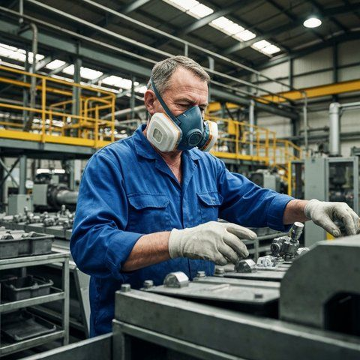
Toz Kontrolü ve Solunum Koruması
Tozla mücadelede öncelik, tozun kaynağında kontrol edilmesi, havalandırma sistemleri ve ıslak çalışma yöntemleri gibi mühendislik önlemlerinin uygulanmasıdır (6331 sayılı İSG Kanunu).
Mühendislik önlemlerinin yeterli olmadığı durumlarda, çalışanlara uygun standartlarda solunum koruyucu maskeler sağlanmalı ve kullanımı denetlenmelidir.
Çalışanlar, tozun zararlı etkilerinden korunmak için verilen eğitimlere katılmalı ve kişisel koruyucu donanımları doğru şekilde kullanmalıdır.
riskmatik.com
Notes:
Eğitmen Notu:
• Başlarken: KKD'nin en son çare olduğunu, önceliğin tozun kaynağını yok etmek olduğunu vurgulayın.
• Kritik nokta: Maskenin yüzle tam uyum sağlaması gerektiğini ve sakallı çalışmanın maske verimini düşüreceğini belirtin.
• Kapanış: Maske temizliği ve değişim periyotlarına dikkat çekin.

Slide 27
Kontrol Önlemleri Hiyerarşisi: Güvenli Çalışma
6331 sayılı İş Sağlığı ve Güvenliği Kanunu uyarınca, işveren riskleri kaynağında yok etmeli, mümkün değilse azaltmalıdır.
Kontrol hiyerarşisi; tehlikeyi giderme, yerine koyma, mühendislik önlemleri, idari düzenlemeler ve en son kişisel koruyucu donanım kullanımı şeklinde uygulanır.
Bu hiyerarşi, iş kazalarını ve meslek hastalıklarını önlemek adına uygulanan temel güvenlik yönetim prensibidir.
Her bir adımın etkinliği, çalışanların katılımı ve işverenin sürekli denetimi ile sağlanmalıdır.
riskmatik.com
Notes:
Eğitmen Notu:
• Başlarken: Kontrol hiyerarşisinin en etkili yolunun tehlikeyi tamamen yok etmek olduğunu vurgulayın.
• Gerçek örnek: Gürültülü bir makineyi değiştirmek, kulaklık takmaktan daha etkindir.
• Kritik nokta: KKD kullanımı hiyerarşinin en son basamağıdır, tek başına yeterli değildir.

Slide 28
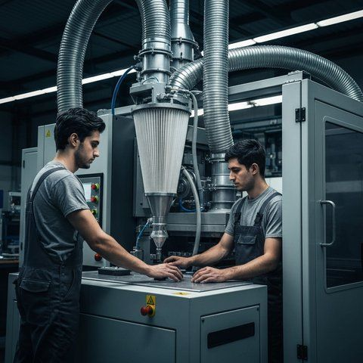
Tehlikeyi Kaynağında Yok Etme Yöntemleri
Tehlikeyi kaynağında yok etmek veya azaltmak, iş güvenliği uygulamalarında en öncelikli ve en etkili koruma yöntemidir.
İşyeri Bina ve Eklentilerinde Alınacak Sağlık ve Güvenlik Önlemlerine İlişkin Yönetmelik kapsamında, tehlikeli süreçler izole edilmelidir.
Örneğin, toz üreten bir makineye toz emici sistem takılması veya tehlikeli kimyasalın daha az zararlı olanla değiştirilmesi birer önlemdir.
Bu yaklaşım, çalışanın tehlikeye maruz kalmasını en baştan engelleyerek güvenli bir çalışma ortamı oluşturur.
riskmatik.com
Notes:
Eğitmen Notu:
• Başlarken: Kaynağında önlemenin maliyet ve verimlilik açısından neden en iyi yöntem olduğunu açıklayın.
• Gerçek örnek: Solvent bazlı boya yerine su bazlı boya kullanılması.
• Kritik nokta: Mühendislik çözümlerinin kalıcı olduğunu hatırlatın.

Slide 29
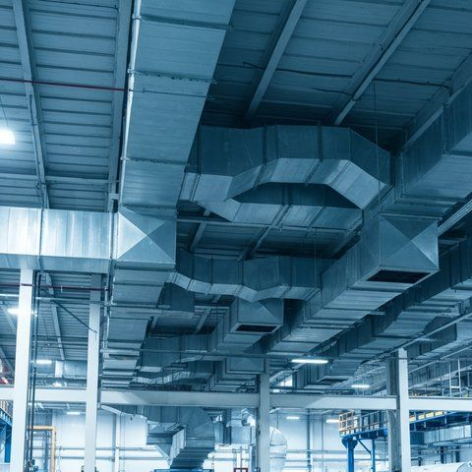
Çalışma Ortamında Mühendislik Önlemleri
Mühendislik önlemleri, tehlikenin çalışan ile arasındaki bağı kesmek için fiziksel veya teknik düzenlemeler yapılması sürecidir.
Genel havalandırma sistemleri, kapalı çalışma alanları, bariyerler veya gürültü yalıtımı gibi yöntemler bu kapsamda değerlendirilir.
İlgili İSG mevzuatı gereği, kapalı alanlarda yeterli havalandırma ve uygun çalışma koşulları sağlanması zorunludur.
Bu önlemler, çalışanların tehlikeye maruziyetini teknik olarak kısıtlar ve işyerindeki risk seviyesini kabul edilebilir düzeye çeker.
riskmatik.com
Notes:
Eğitmen Notu:
• Başlarken: Mühendislik önlemlerinin çalışandan bağımsız çalıştığını belirtin.
• Gerçek örnek: Hareketli parçaların etrafına takılan güvenlik kafesleri.
• Kritik nokta: Teknik donanımın periyodik bakımının hayati önem taşıdığını vurgulayın.

Slide 30

Kişisel Koruyucu Donanım (KKD) Kullanımı
Kişisel Koruyucu Donanımların İşyerlerinde Kullanılması Hakkında Yönetmelik gereği, KKD kullanımı en son başvurulacak yöntemdir.
KKD; baret, eldiven, gözlük, iş ayakkabısı ve maske gibi çalışan sağlığını doğrudan koruyan ekipmanları ifade eder.
İşveren, KKD'leri ücretsiz sağlamalı ve çalışanlara uygun kullanım eğitimlerini vermeli, çalışan ise bu ekipmanı kullanmakla yükümlüdür.
KKD, tehlikeyi yok etmez ancak maruziyet durumunda yaralanma veya hastalık riskini minimize eder.
riskmatik.com
Notes:
Eğitmen Notu:
• Başlarken: KKD'nin bir kalkan olduğunu ancak tehlikeyi yok etmediğini belirtin.
• Gerçek örnek: Yüksekte çalışanlar için emniyet kemeri kullanımı.
• Kritik nokta: KKD'nin çalışana uygun ve standartlara uygun olması gerektiğini vurgulayın.

Slide 31

İdari Kontroller ve Çalışma Süreleri
İdari kontroller, çalışma yöntemlerini ve sürelerini düzenleyerek çalışanların tehlikeye maruziyetini azaltmayı amaçlayan yönetimsel tedbirlerdir.
Çalışanların vardiya düzeni, rotasyon sistemleri ve iş molaları, maruziyet sürelerini sınırlandırmak için etkili yöntemlerdendir.
Çalışanların İş Sağlığı ve Güvenliği Eğitimlerinin Usul ve Esasları Hakkında Yönetmelik uyarınca, eğitimler idari kontrolün temel parçasıdır.
Bu düzenlemeler, yorgunluk ve aşırı maruziyet kaynaklı kazaların önlenmesinde kritik bir rol oynar.
riskmatik.com
Notes:
Eğitmen Notu:
• Başlarken: İdari kontrollerin maliyetinin düşük ancak etkisinin yüksek olduğunu söyleyin.
• Gerçek örnek: Gürültülü alanda çalışanların rotasyonla dinlendirilmesi.
• Kritik nokta: Eğitimlerin sürekliliğinin yasal bir zorunluluk olduğunu hatırlatın.

Slide 32

Kontrol Önlemlerinin İzlenmesi ve Denetimi
Uygulanan tüm kontrol önlemlerinin başarısını ölçmek için düzenli izleme, ölçüm ve denetim süreçleri gerçekleştirilmelidir.
İlgili İSG mevzuatı, işyerindeki risklerin periyodik olarak gözden geçirilmesini ve alınan önlemlerin yeterliliğinin sorgulanmasını şart koşar.
Ramak kala olayların raporlanması ve kaza analizleri, kontrol önlemlerinin iyileştirilmesi için en değerli verilerdir.
Sürekli iyileştirme yaklaşımı ile güvenlik kültürü geliştirilmeli ve tüm çalışanlar bu sürece dahil edilmelidir.
riskmatik.com
Notes:
Eğitmen Notu:
• Başlarken: İzleme olmadan alınan önlemlerin zamanla etkisini yitirebileceğini anlatın.
• Gerçek örnek: Aylık güvenlik denetimleri ve saha turları.
• Kritik nokta: Ramak kala olayların bir uyarı olduğunu vurgulayın.

Slide 33
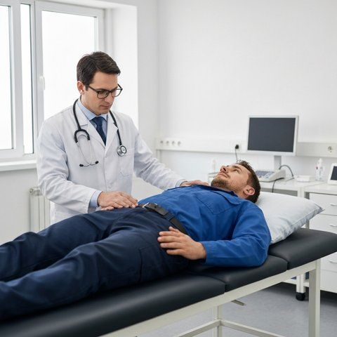
İşe Giriş Muayenesi: Temel Gereklilik
İşe giriş muayenesi, çalışanın yapacağı işe fiziksel ve zihinsel olarak uygun olup olmadığını belirlemek amacıyla yapılır.
Çalışanların Sağlık Gözetimine Yönelik Tıbbi Tetkiklerin Usul ve Esasları Hakkında Yönetmelik uyarınca, işe başlamadan önce sağlık durumunun tespiti zorunludur.
Bu muayene, mevcut sağlık sorunlarının işe bağlı gelişmediğini kanıtlamak ve işe uygun personeli seçmek açısından kritiktir.
İşveren, çalışanın sağlık durumunun işin gerekliliklerini karşıladığından emin olmalı ve bu süreçte işyeri hekiminin yönlendirmelerine uymalıdır.
riskmatik.com
Notes:
Eğitmen Notu:
• Baslarken: Ise giris muayenesinin bir eleme degil, uyum tespiti oldugunu vurgulayin.
• Gercek ornek: Agir kaldirma gerektiren bir iste bel fitigi olan birinin baslamasinin hem kendisi hem isveren icin risk oldugunu belirtin.
• Kritik nokta: Muayenenin ise baslamadan once tamamlanmis olmasi gerektigini hatirlatin.

Slide 34
Periyodik Muayeneler ve Zamanlama
Periyodik muayeneler, çalışanın işe başladıktan sonra sağlığının değişip değişmediğini kontrol etmek için belirli aralıklarla tekrarlanır.
İşyeri Hekimi ve Diğer Sağlık Personelinin Görev, Yetki, Sorumluluk ve Eğitimleri Hakkında Yönetmelik gereği, periyodik muayene süreleri işin tehlike sınıfına göre belirlenir.
Çok tehlikeli sınıftaki işyerlerinde yıllık, tehlikeli sınıfta 3 yılda bir ve az tehlikeli sınıfta 5 yılda bir muayene yapılması esastır.
Bu süreçler, meslek hastalıklarının erken tespiti ve çalışma ortamındaki risklerin çalışan sağlığı üzerindeki etkilerinin izlenmesi için elzemdir.
riskmatik.com
Notes:
Eğitmen Notu:
• Baslarken: Muayene sikliginin tehlike sinifina gore degistigini belirtin.
• Gercek ornek: Cok tehlikeli sinifta bir fabrikada yillik kontrollerin neden kritik oldugunu aciklayin.
• Kritik nokta: Sürelerin mevzuatta belirlenen azami sureler oldugunu, riskli durumlarda hekimin sureyi kisaltabilecegini hatirlatin.

Slide 35
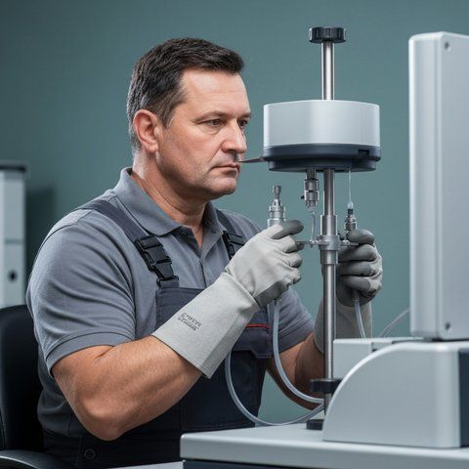
Maruziyete Özgü Tıbbi Tetkikler
Maruziyete özgü tetkikler, çalışanın yaptığı işin özel risklerine (gürültü, toz, kimyasal) göre planlanan spesifik tıbbi kontrollerdir.
Odyometri (işitme testi) gürültülü işlerde, solunum fonksiyon testleri (SFT) tozlu ortamlarda çalışanlar için zorunlu tetkikler arasındadır.
İlgili İSG mevzuatı gereği, işyeri hekimi tarafından belirlenen bu testler, meslek hastalıklarının başlangıç belirtilerini yakalamayı hedefler.
Çalışanlar, kendilerine yönlendirilen bu tetkikleri yaptırmakla ve sonuçlarını işyeri hekimiyle paylaşmakla yükümlüdür.
riskmatik.com
Notes:
Eğitmen Notu:
• Baslarken: Her isin kendine has riskleri oldugunu ve muayenelerin buna gore ozellestigini aciklayin.
• Gercek ornek: Gurultulu ortamda kulak koruyucu kullanilmasina ragmen odyometride dusus gorulmesinin, koruyucunun yetersiz oldugunu gosterdigini anlatın.
• Kritik nokta: Tetkiklerin sadece yasal bir formalite degil, sagligi koruma araci oldugunu vurgulayin.

Slide 36
Biyolojik İzleme ve Sağlık
Biyolojik izleme, çalışanın vücuduna giren kimyasal maddelerin kanda veya idrarda ölçülmesiyle yapılan bir maruziyet değerlendirmesidir.
Biyolojik Etkenlere Maruziyet Risklerinin Önlenmesi Hakkında Yönetmelik kapsamında, özellikle kimyasal riskli alanlarda bu izleme süreci uygulanır.
Bu yöntem, koruyucu donanımların veya havalandırma sistemlerinin ne kadar etkili çalıştığını gösteren somut bir veridir.
Biyolojik değerlerin sınırları aştığı durumlarda, çalışma ortamındaki önlemlerin gözden geçirilmesi ve gerekli iyileştirmelerin yapılması şarttır.
riskmatik.com
Notes:
Eğitmen Notu:
• Baslarken: Biyolojik izlemenin vücuda giren maddeyi tespit eden bir erken uyari sistemi oldugunu belirtin.
• Gercek ornek: Kursunlu boya ile calisan birinin kanindaki kursun duzeyinin izlenmesini örnek verin.
• Kritik nokta: Degerlerin siniri asmasinin, ortamdaki kontrol onlemlerinin yetersiz oldugunu gösterdigini vurgulayin.

Slide 37

Erken Tanı ve İş Değişikliği
Erken tanı, meslek hastalığı veya işle ilgili sağlık sorunlarının kronikleşmeden tespit edilerek gerekli tedbirlerin alınmasını sağlar.
6331 sayılı İş Sağlığı ve Güvenliği Kanunu, işverene çalışanın sağlığına uygun iş tanımlama ve gerektiğinde iş değişikliği yapma yükümlülüğü getirir.
Sağlık gözetimi sonucu bir rahatsızlık tespit edilirse, çalışan daha güvenli bir pozisyona aktarılmalı veya tedavi süreci başlatılmalıdır.
İş değişikliği veya rehabilitasyon süreci, çalışanın iş gücü kaybını önlemek ve çalışma hayatında kalmasını desteklemek için tasarlanmıştır.
riskmatik.com
Notes:
Eğitmen Notu:
• Baslarken: Erken taninin calisanin uzun vadeli sagligi icin hayati oldugunu belirtin.
• Gercek ornek: Bel agrisi baslayan birinin daha az fiziksel guc gerektiren bir birime gecirilmesinin, hastaligin ilerlemesini durdurabilecegini anlatın.
• Kritik nokta: Is degisikliginin calisani isinden etmek degil, sagligini korumak icin yapildigini vurgulayin.

Slide 38
Kayıt Saklama ve Gizlilik
Tüm muayene sonuçları, tıbbi tetkikler ve sağlık kayıtları, Çalışanların Sağlık Gözetimine Yönelik Tıbbi Tetkiklerin Usul ve Esasları Hakkında Yönetmelik gereği saklanmalıdır.
Sağlık verileri kişisel veri niteliğinde olup, işyeri hekimi tarafından gizlilik esasına göre korunmalı ve yetkisiz kişilerle paylaşılmamalıdır.
İşveren, çalışanın sağlık dosyasına erişim yetkisi olmaksızın, sadece işe uygunluk durumuna dair bilgilendirme alabilir.
Kayıtların düzenli tutulması, olası hukuki durumlarda veya meslek hastalığı incelemelerinde en önemli kanıt niteliğini taşır.
riskmatik.com
Notes:
Eğitmen Notu:
• Baslarken: Saglik verilerinin en ozel veriler oldugunu ve korunmasi gerektigini vurgulayin.
• Gercek ornek: Isverenlerin calisanin ozel teshisini degil, sadece calisip calisamayacagini bilme hakki oldugunu hatirlatin.
• Kritik nokta: Kayitlarin düzenli tutulmasinin isvereni ve calisani hukuki acidan korudugunu belirtin.

Slide 39
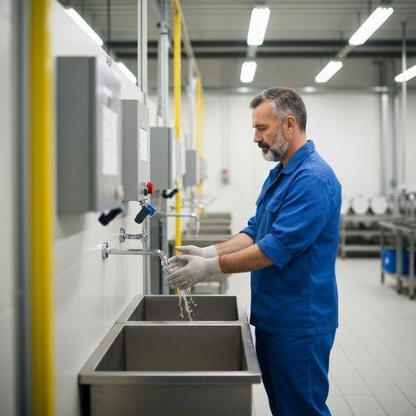
El Hijyeni ve Hastalıklardan Korunma
El hijyeni, işyerinde bulaşıcı hastalıkların yayılmasını önleyen en temel uygulamadır; ellerin düzenli olarak su ve sabunla yıkanması gerekir.
İşyeri Bina ve Eklentilerinde Alınacak Sağlık ve Güvenlik Önlemlerine İlişkin Yönetmelik gereği, işyerlerinde el yıkama yerleri yeterli sayıda ve uygun konumda bulunmalıdır.
Özellikle yemekten önce, tuvalet sonrası ve kimyasal maddelerle temasın ardından ellerin dezenfekte edilmesi veya yıkanması zorunludur.
riskmatik.com
Notes:
Eğitmen Notu:
• Başlarken: El hijyeninin basit ama en etkili önlem olduğunu belirtin.
• Gerçek örnek: Özellikle ortak kullanım alanlarında el hijyeninin önemini anlatın.
• İnteraktif soru: İşyerinizde el yıkama alanları ulaşılabilir mi?
• Kritik nokta: Sabun ve suyun doğru kullanımını vurgulayın.
• Ek bilgi: Dezenfektan kullanımı suyun bulunmadığı durumlarda destekleyicidir.

Slide 40
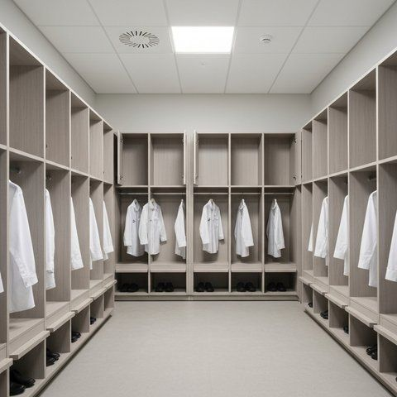
Kişisel Bakım ve Soyunma Düzeni
Çalışanların kişisel temizliğine özen göstermesi, hem sağlık hem de profesyonel çalışma ortamı açısından zorunludur; kişisel bakım ürünlerinin kullanımı düzenli olmalıdır.
Soyunma odalarında temiz ve kirli giysilerin birbirine karışmaması için ayrılmış bölmeler kullanılmalı, eşyalar düzenli şekilde muhafaza edilmelidir.
İşyeri Bina ve Eklentilerinde Alınacak Sağlık ve Güvenlik Önlemlerine İlişkin Yönetmelik, soyunma odalarının hijyenik ve yeterli kapasitede olmasını şart koşar.
riskmatik.com
Notes:
Eğitmen Notu:
• Başlarken: Soyunma odalarının sadece eşya bırakma yeri olmadığını, hijyen noktası olduğunu vurgulayın.
• Gerçek örnek: Kirli iş kıyafetlerinin temiz kıyafetlerle temas etmemesi gerektiğini anlatın.
• İnteraktif soru: Soyunma dolabınızda düzenli bir sisteminiz var mı?
• Kritik nokta: Kişisel eşyaların hijyenik muhafazası.
• Ek bilgi: Düzenli temizlik, odadaki bakteri üremesini engeller.

Slide 41
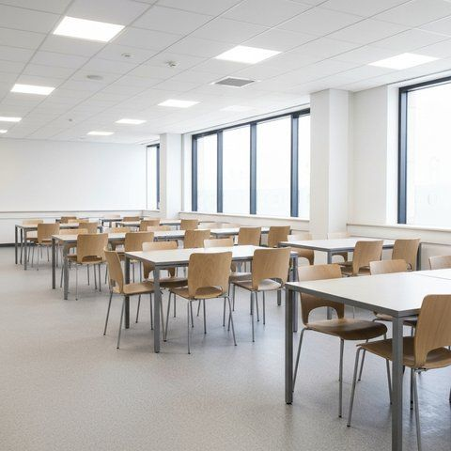
Yeme ve İçme Alanlarında Hijyen
Yeme ve içme faaliyetlerinin çalışma alanından ayrılmış, hijyenik ortamlarda yapılması gerekir; çalışma masalarında gıda tüketimi kontaminasyon riskini artırır.
İşyerinde belirlenen yemekhane veya dinlenme alanları, temizlik ve havalandırma açısından sürekli kontrol altında tutulmalıdır.
Gıdaların saklandığı bu alanların temizliği, haşere ve kemirgen girişini engelleyecek şekilde düzenli olarak sağlanmalıdır.
riskmatik.com
Notes:
Eğitmen Notu:
• Başlarken: Çalışma alanında yemek yemenin neden tehlikeli olduğunu (kimyasal bulaşma, toz) açıklayın.
• Gerçek örnek: Yemekhanede masaların temizliğinin kişisel sorumluluğunuz olduğunu hatırlatın.
• İnteraktif soru: Yemek alanlarınızın temizliğinden memnun musunuz?
• Kritik nokta: Gıda güvenliği ve haşere kontrolü.
• Ek bilgi: İlgili İSG mevzuatı yemekhanelerin hijyenini zorunlu tutar.

Slide 42
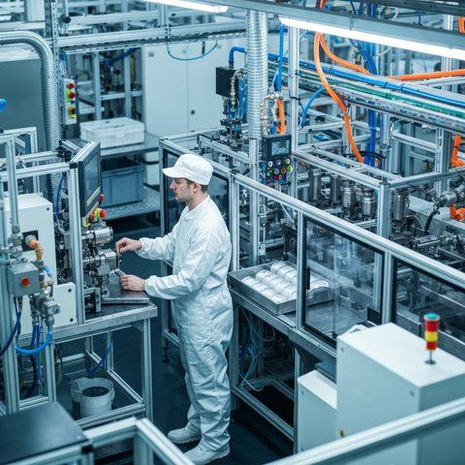
İş Kıyafetleri ve Kontaminasyon Önleme
İş kıyafetleri, çalışılan ortamın özelliklerine göre belirlenmeli ve hijyenik tutulmalıdır; kirlenen kıyafetler düzenli olarak yıkanmalı veya değiştirilmelidir.
Kontaminasyon riski olan alanlarda kullanılan kıyafetlerin, ev ortamına taşınmaması veya ayrı yıkanması, çalışan sağlığı açısından hayati bir öneme sahiptir.
İşyeri Bina ve Eklentilerinde Alınacak Sağlık ve Güvenlik Önlemlerine İlişkin Yönetmelik, kıyafetlerin temizliğini işveren sorumluluğunda veya rehberliğinde düzenler.
riskmatik.com
Notes:
Eğitmen Notu:
• Başlarken: İş kıyafetlerinin koruyucu özelliğinin temizlikle doğrudan ilişkili olduğunu belirtin.
• Gerçek örnek: Tehlikeli maddelerle temas eden kıyafetlerin eve götürülmesinin risklerini anlatın.
• İnteraktif soru: İş kıyafetlerinizin temizliği kim tarafından sağlanıyor?
• Kritik nokta: Kıyafetlerdeki birikmiş toz veya kimyasalın solunması.
• Ek bilgi: İşveren temizlik için gerekli imkanları sağlamalıdır.

Slide 43
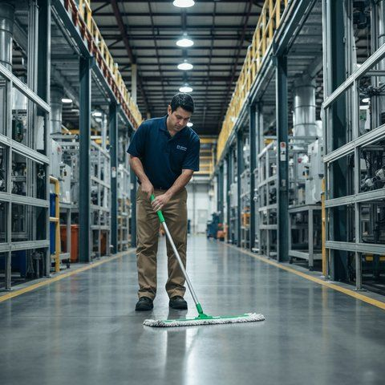
Sistemli İşyeri Temizlik Programı
İşyerinde temizlik faaliyetleri, rastgele değil, önceden belirlenmiş bir temizlik programı ve kontrol listeleri doğrultusunda yürütülmelidir.
Zeminler, çalışma yüzeyleri ve ortak kullanım alanları, bakteri ve toz birikimini önlemek amacıyla periyodik olarak temizlenmelidir.
İlgili İSG mevzuatı, işyerlerinin temiz ve düzenli tutulmasını zorunlu kılar; temizlik malzemeleri ise güvenli şekilde depolanmalıdır.
riskmatik.com
Notes:
Eğitmen Notu:
• Başlarken: Temizliğin bir süreç olduğunu, tek seferlik bir eylem olmadığını vurgulayın.
• Gerçek örnek: Düzenli temizliğin düşme ve kayma kazalarını nasıl önlediğini anlatın.
• İnteraktif soru: İşyerinizde temizlik sorumlulukları kimde?
• Kritik nokta: Temizlik malzemelerinin güvenli depolanması.
• Ek bilgi: Checklist kullanımı, temizliği standartlaştırır.

Slide 44
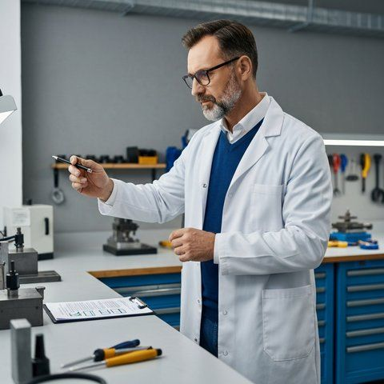
Hijyen Denetimi ve Sürekli İzleme
İşyerinde hijyen uygulamalarının etkinliği, düzenli denetimler ve çalışan geri bildirimleri ile sürekli olarak izlenmeli ve değerlendirilmelidir.
Hijyen denetimleri sırasında tespit edilen eksiklikler, 6331 sayılı İş Sağlığı ve Güvenliği Kanunu kapsamında ivedilikle giderilmelidir.
Eğitimler ve bilgilendirme çalışmaları ile çalışanların hijyen konusundaki farkındalığı artırılmalı, temizlik bir kurum kültürü haline getirilmelidir.
riskmatik.com
Notes:
Eğitmen Notu:
• Başlarken: Denetimin cezalandırma değil, iyileştirme aracı olduğunu belirtin.
• Gerçek örnek: Hijyenik bir ortamda çalışanların hastalık nedeniyle devamsızlığının azaldığına dair örnekler verin.
• İnteraktif soru: Hijyen eksikliği gördüğünüzde kime bildiriyorsunuz?
• Kritik nokta: Denetimlerin objektif olması.
• Ek bilgi: 6331 sayılı kanun işverene denetim sorumluluğu verir.

Slide 45
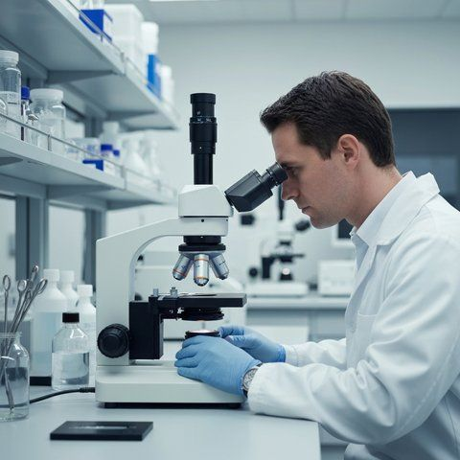
Biyolojik Etkenlerin Sınıflandırılması
Biyolojik etkenler, Biyolojik Etkenlere Maruziyet Risklerinin Önlenmesi Hakkında Yönetmelik uyarınca enfeksiyon riskine göre 4 gruba ayrılır.
Grup 1 etkenler sağlıklı insanda hastalık yapma olasılığı bulunmayan, Grup 2 ise insanda hastalığa yol açabilen ancak topluma yayılma olasılığı bulunmayan, genellikle etkili korunma veya tedavi imkânı olan etkenlerdir.
Grup 3, ağır hastalığa yol açabilen ve topluma yayılma riski bulunabilen ancak genellikle etkili korunma/tedavi imkânı olan; Grup 4 ise yayılma riski yüksek ve etkili korunma/tedavi yöntemi bulunmayan en tehlikeli etkenlerdir.
riskmatik.com
Notes:
Eğitmen Notu:
• Başlarken: Biyolojik etkenlerin sadece sağlık sektöründe değil, birçok alanda (atık, tarım) risk oluşturduğunu belirtin.
• Kritik nokta: Grup 3 ve 4 etkenlerin özel çalışma izni gerektirdiğini vurgulayın.
• İnteraktif soru: Çalıştığınız ortamda hangi biyolojik risklerle karşılaşabileceğinizi hiç düşündünüz mü?

Slide 46
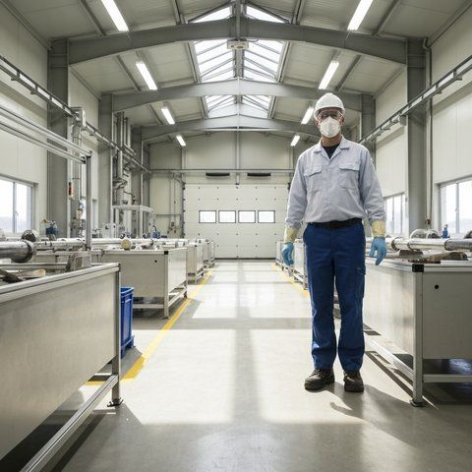
İşyerinde Bulaşma Yolları
Biyolojik etkenler işyerinde solunum yolu (damlacıklar, tozlar), sindirim yolu (kontamine gıdalar), deri teması (kesikler, yaralar) veya mukozal temas yoluyla bulaşabilir.
Özellikle sağlık, laboratuvar ve atık yönetimi gibi sektörlerde bulaşma riski diğer alanlara göre daha yüksektir.
Çalışanların bu bulaşma yollarını tanıması ve temel hijyen kurallarına riayet etmesi, işyerindeki enfeksiyon riskini en aza indiren en etkili yöntemdir.
riskmatik.com
Notes:
Eğitmen Notu:
• Başlarken: Bulaşma yollarını bilmenin korunmanın ilk adımı olduğunu belirtin.
• Gerçek örnek: Havalandırma sistemlerinin damlacık yayılımındaki rolünden bahsedin.
• Kritik nokta: El hijyeninin tüm bulaşma yolları için ortak bir önlem olduğunu vurgulayın.

Slide 47
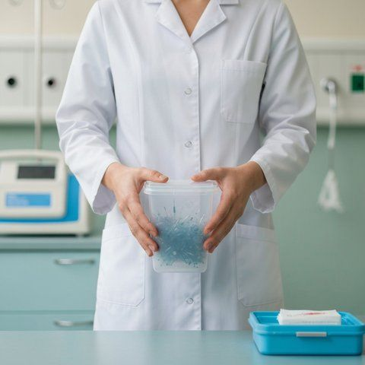
Kan Yoluyla Bulaşan Tehlikeler
Kan yoluyla bulaşan hastalıklar, enfekte kan veya vücut sıvılarıyla doğrudan temas sonucu meydana gelir ve özellikle sağlık personeli için büyük bir risk oluşturur.
Hepatit B, Hepatit C ve HIV, bu yolla bulaşan en yaygın ve ciddi sağlık sorunları arasında yer almaktadır.
Kesici-delici alet yaralanmaları, biyolojik etkenlerin kana karışmasına neden olan en kritik iş kazası türüdür ve derhal rapor edilmelidir.
riskmatik.com
Notes:
Eğitmen Notu:
• Başlarken: Kan ile temasın sadece sağlıkta değil, acil müdahale gerektiren her durumda risk olduğunu hatırlatın.
• Kritik nokta: Kesici aletlerin mutlaka uygun atık kutusuna atılması gerektiğini vurgulayın.
• Ek bilgi: Hepatit B aşısının önemi üzerinde durun.

Slide 48

Bağışıklama ve Sağlık Gözetimi
İşveren, risk değerlendirmesi sonuçlarına göre biyolojik etkenlere maruz kalan çalışanların aşılanmasını veya koruyucu önlemlerin alınmasını sağlamakla yükümlüdür.
Aşılama, özellikle Hepatit B gibi önlenebilir hastalıklara karşı çalışanları koruyan en temel biyolojik güvenlik uygulamalarından biridir.
Sağlık gözetimi kapsamında çalışanların bağışıklık düzeyleri düzenli olarak takip edilmeli ve gerekli durumlarda hekim kontrolünde tıbbi tetkikler yapılmalıdır.
riskmatik.com
Notes:
Eğitmen Notu:
• Başlarken: Sağlık gözetiminin yasal bir zorunluluk olduğunu hatırlatın.
• Kritik nokta: Aşılamanın kişisel bir tercih değil, işyeri güvenlik protokolü olduğunu belirtin.
• İnteraktif soru: İşyeri hekiminizin yaptığı son sağlık taramasını hatırlıyor musunuz?

Slide 49
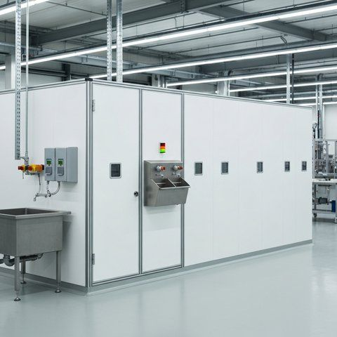
Temel Biyogüvenlik Uygulamaları
Biyogüvenlik önlemleri, biyolojik etkenlerin yayılmasını önlemek için alınan teknik ve idari tedbirlerdir; işyerinde temizlik ve havalandırma bu kapsamdadır.
Kontamine atıklar, ilgili yönetmeliklere uygun olarak toplanmalı, etiketlenmeli ve sızdırmaz torbalarda muhafaza edilerek imha edilmelidir.
İşyerinde el hijyeni istasyonlarının bulunması ve çalışma alanlarının düzenli dezenfeksiyonu, enfeksiyon zincirini kırmak için zorunlu ve kritik bir uygulamadır.
riskmatik.com
Notes:
Eğitmen Notu:
• Başlarken: Biyogüvenliğin bir disiplin meselesi olduğunu vurgulayın.
• Gerçek örnek: Atık yönetimindeki hataların nasıl büyük riskler doğurduğunu anlatın.
• Kritik nokta: Dezenfeksiyonun sadece yüzeyde değil, hava kalitesinde de önemli olduğunu belirtin.

Slide 50
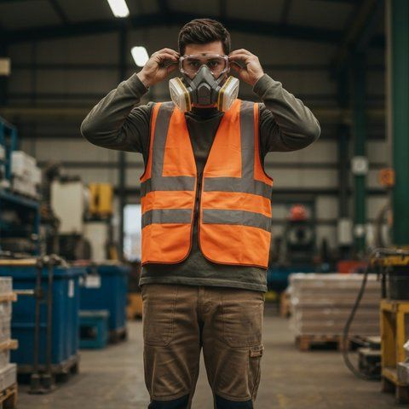
KKD Kullanımı ve Dekontaminasyon
Kişisel Koruyucu Donanımlar (maske, eldiven, önlük, gözlük), biyolojik etkenlerle doğrudan teması engellemek için kullanılan son savunma hattıdır.
Kullanılan KKD türü, maruz kalınacak etkenin özelliğine, bulaşma yoluna ve işin risk düzeyine göre titizlikle seçilmelidir.
Çalışma sonunda kirlenmiş ekipmanların dekontaminasyonu, yani temizlenmesi ve arındırılması, biyolojik etkenin işyeri dışına taşınmasını engellemek için hayati önem taşır.
riskmatik.com
Notes:
Eğitmen Notu:
• Başlarken: KKD'nin doğru takılması kadar doğru çıkarılmasının da önemli olduğunu vurgulayın.
• Kritik nokta: Kirlenmiş ekipmanla sosyal alanlara girilmemesi gerektiğini hatırlatın.
• Kapanış: KKD'lerin düzenli kontrol edilmesini önerin.

Slide 51
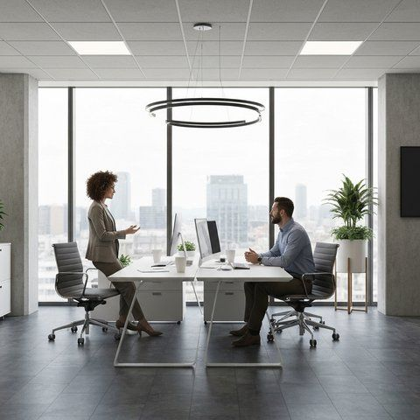
Psikososyal Risk Faktörleri Nelerdir?
Psikososyal riskler; işin tasarımı, organizasyonu ve yönetimi ile sosyal bağlamın çalışanların psikolojik ve fiziksel sağlığı üzerinde olumsuz etkiler yaratma potansiyelidir.
6331 sayılı İş Sağlığı ve Güvenliği Kanunu kapsamında işveren, işyerinde çalışma ortamının psikososyal açıdan da güvenli ve sağlıklı olmasını sağlamakla yükümlüdür.
Bu riskler; iş yükü, karar verme mekanizmaları, sosyal destek eksikliği veya belirsiz görev tanımları gibi unsurlardan kaynaklanabilir ve çalışan motivasyonunu doğrudan etkiler.
riskmatik.com
Notes:
Eğitmen Notu:
• Baslarken: Psikososyal risklerin sadece fiziksel değil, zihinsel sağlık üzerinde de ciddi etkileri olduğunu belirtin.
• Kritik nokta: 6331 sayılı kanun gereği işverenin sadece fiziksel değil, psikososyal riskleri de yönetmesi gerektiğini vurgulayın.
• Interaktif soru: Isyerinde is yükünün dengesiz dağıldığını hissettiğiniz durumlar oldu mu?

Slide 52

İş Stresinin Kaynakları ve Belirtileri
İş stresi; çalışanın kapasitesini aşan iş talepleri, zaman baskısı ve yetersiz kaynaklar nedeniyle oluşan fiziksel ve duygusal tepkiler bütünüdür.
Fiziksel belirtiler arasında baş ağrısı, yorgunluk ve uyku bozuklukları görülürken, zihinsel olarak konsantrasyon kaybı, sinirlilik ve motivasyon düşüklüğü sıkça yaşanmaktadır.
Stresin erken dönemde fark edilmesi; iş kazalarının önlenmesi ve çalışanların uzun vadeli sağlığının korunması açısından hayati bir öneme sahiptir.
riskmatik.com
Notes:
Eğitmen Notu:
• Baslarken: Stresin her zaman kötü olmadığını ancak kontrol edilemez olduğunda tehlikeli olduğunu açıklayın.
• Gercek örnek: Zaman baskısı altındayken yapılan hataların iş kazası riskini nasıl artırdığını anlatın.
• Kritik nokta: Belirtileri görmezden gelmenin tükenmişliğe yol açacağını vurgulayın.

Slide 53

Tükenmişlik Sendromu ve Etkileri
Tükenmişlik sendromu; uzun süreli iş stresi sonrasında ortaya çıkan duygusal tükenme, işe karşı yabancılaşma ve kişisel başarı duygusunda azalma durumudur.
Çalışanlarda işe karşı ilgisizlik, sürekli yorgunluk hissi ve sosyal çevreden geri çekilme gibi davranışlar, sendromun en belirgin göstergeleri arasında yer alır.
İlgili İSG mevzuatı çerçevesinde, tükenmişlik belirtileri gösteren çalışanlar için işyeri hekimi veya uzman desteği alınması süreci iyileştirmede önemli bir adımdır.
riskmatik.com
Notes:
Eğitmen Notu:
• Baslarken: Tükenmişliğin bir zayıflık değil, uzun süreli stresin sonucu olduğunu belirtin.
• Kritik nokta: Tükenmişlik yaşayan çalışanın risk algısının zayıfladığını ve kaza riskinin arttığını anlatın.
• Ek bilgi: İşyeri hekiminden destek almanın yasal bir hak olduğunu hatırlatın.

Slide 54

Sağlıklı İş-Yaşam Dengesi Nasıl Kurulur?
İş-yaşam dengesi, profesyonel sorumluluklar ile kişisel yaşam ihtiyaçları arasında sürdürülebilir bir sınır oluşturarak zihinsel sağlığı koruma becerisidir.
Zaman yönetimi tekniklerinin kullanılması, iş saatleri dışında işle ilgili bağlantının kesilmesi ve düzenli mola verilmesi dengeyi sağlamada oldukça etkilidir.
Bu denge, çalışanların işe daha dinç ve odaklanmış dönmesini sağlayarak hata yapma riskini azaltır ve genel iş verimliliğini olumlu yönde destekler.
riskmatik.com
Notes:
Eğitmen Notu:
• Baslarken: Teknolojinin işi 7/24 eve taşıdığını ve sınır çizmenin önemini vurgulayın.
• Gercek örnek: Molalarda işten uzaklaşmanın zihni nasıl tazelediğini anlatın.
• Kritik nokta: İş-yaşam dengesinin işveren için de verimlilik artışı anlamına geldiğini belirtin.

Slide 55

İşyerinde Alınabilecek Örgütsel Önlemler
İşyerinde psikososyal riskleri yönetmek için net görev tanımları oluşturulmalı, çalışanların kararlara katılımı desteklenmeli ve açık iletişim kanalları kurulmalıdır.
6331 sayılı İSG Kanunu uyarınca yapılan risk değerlendirmelerinde, sadece fiziksel tehlikeler değil, psikososyal faktörler de analiz edilmeli ve önleyici tedbirler alınmalıdır.
Adil bir çalışma ortamı, iş yükünün dengeli dağıtılması ve çalışanların gelişimine yönelik eğitimler, örgütsel düzeyde stresi azaltan en etkili yöntemlerdir.
riskmatik.com
Notes:
Eğitmen Notu:
• Baslarken: Önlemenin tedaviden her zaman daha ucuz ve kolay olduğunu belirtin.
• Kritik nokta: Risk değerlendirmesinin sadece fiziksel tehlikelerle sınırlı olmadığını hatırlatın.
• Interaktif soru: İşyerinde iletişimi geliştirmek için neler yapılabilir?

Slide 56

Destek Mekanizmaları ve Danışmanlık
Çalışanların yaşadığı stres veya tükenmişlik durumlarında, işyeri hekimi, İSG uzmanı veya insan kaynakları birimlerinden profesyonel destek almaları teşvik edilmelidir.
İşyerlerinde oluşturulan destek programları ve danışmanlık hizmetleri, sorunların büyümeden çözülmesine ve çalışanların kendilerini güvende hissetmelerine yardımcı olmaktadır.
Unutmayın ki, yaşadığınız zorlukları paylaşmak ve gerekli yasal destek süreçlerini kullanmak, sağlıklı bir çalışma ortamının sürdürülebilmesi adına atılan en önemli adımdır.
riskmatik.com
Notes:
Eğitmen Notu:
• Baslarken: Destek istemenin profesyonel bir davranış olduğunu vurgulayın.
• Kritik nokta: Destek birimlerinin gizlilik ilkesiyle çalıştığını hatırlatın.
• Kapanis: Sorunlarınızı paylaşmaktan çekinmeyin, sağlıklı çalışma ortamı hepimizin sorumluluğudur.

Slide 57

İşyeri Şiddeti Türleri ve Kapsamı
İşyeri şiddeti, çalışanların görevlerini yerine getirirken maruz kaldığı fiziksel veya psikolojik saldırgan davranışları ifade eder; bu durum 6331 sayılı İş Sağlığı ve Güvenliği Kanunu kapsamında risk etmeni olarak değerlendirilir.
Şiddet türleri fiziksel saldırı, sözlü taciz, tehdit veya cinsel taciz gibi farklı şekillerde ortaya çıkabilir; işyerinde güvenli çalışma ortamını tehdit eden her türlü davranış bu kapsamdadır.
Şiddete maruz kalma riski, müşteriyle doğrudan temas gerektiren sektörlerde veya yalnız çalışılan durumlarda daha yüksektir; işveren bu riskleri değerlendirmeli ve önlem almalıdır.
riskmatik.com
Notes:
Eğitmen Notu:
• Baslarken: Isyerinde siddetin sadece fiziksel olmadigini vurgulayin.
• Gercek ornek: Musteri hizmetleri veya guvenlik gorevlilerinin karsilastigi zorluklardan bahsedin.
• Kritik nokta: Isverenin siddeti bir risk olarak tanimlamasi gerektigini hatirlatin.

Slide 58
Mobbing: Tanım ve Gelişim Aşamaları
Mobbing, işyerinde bir veya birden fazla kişi tarafından diğerine yönelik, sistematik, kasıtlı ve tekrarlayıcı nitelikteki psikolojik taciz davranışlarıdır; basit bir çatışmadan farklı olarak süreklilik arz eder.
Mobbing süreci genellikle bir çatışma ile başlar, ardından taciz evresi, yönetimin olaya dahil olması ve mağdurun işten ayrılması veya dışlanması gibi aşamalarla devam eder.
Bu davranışlar, mağdurun özgüvenini ve çalışma motivasyonunu hedef alır; işyerinde huzuru bozarak verimliliği düşüren ciddi bir psikososyal risk faktörüdür.
riskmatik.com
Notes:
Eğitmen Notu:
• Baslarken: Mobbingin anlik tartismalardan farkini aciklayin.
• Kritik nokta: Mobbingin sistemli ve tekrarlayici olmasinin hukuki tanim icin sart oldugunu belirtin.
• Interaktif soru: Mobbingin bir isyerinde nasil izler biraktigini dusunuyorsunuz?

Slide 59
Belirtiler ve Psikososyal Etkiler
Mobbinge maruz kalan çalışanlarda stres, kaygı, uyku bozuklukları, odaklanma sorunları ve motivasyon kaybı gibi sağlık sorunları sıkça gözlemlenir; bu durum mesleki tükenmişliğe yol açabilir.
İşyerinde yalnızlaştırma, görev tanımı dışı işler verme, sürekli eleştirilme veya bilginin saklanması gibi davranışlar, mobbingin en yaygın belirtileri arasındadır.
Bu etkiler sadece çalışanı değil, işyerindeki genel çalışma iklimini ve diğer çalışanların performansını da olumsuz etkileyerek iş verimliliğini ciddi oranda düşürür.
riskmatik.com
Notes:
Eğitmen Notu:
• Baslarken: Psikolojik etkilerin fiziksel sagliga nasil yansidigini aciklayin.
• Gercek ornek: Bir calisanin isyerine gelirken hissettigi kaygiyi ornekleyin.
• Kritik nokta: Mobbingin sadece magduru degil, tum ekibi etkiledigini vurgulayin.

Slide 60
Yasal Çerçeve ve Çalışan Hakları
Türk Borçlar Kanunu'nun 417. maddesi gereği işveren, işyerinde çalışanların kişilik haklarını korumakla ve psikolojik tacizi önlemekle yükümlüdür; bu bir gözetme borcudur.
6331 sayılı İş Sağlığı ve Güvenliği Kanunu, işyerindeki her türlü riskin değerlendirilmesini ve önlenmesini zorunlu kılar; psikososyal riskler de bu değerlendirmenin ayrılmaz bir parçasıdır.
Çalışanlar, mobbinge maruz kaldıklarında çalışma koşullarının iyileştirilmesini talep edebilir, şartlar düzelmiyorsa haklı nedenle iş sözleşmesini feshetme veya tazminat talep etme hakkına sahiptir.
riskmatik.com
Notes:
Eğitmen Notu:
• Baslarken: Isverenin calisani koruma borcunun kanuni dayanaklarini hatirlatin.
• Kritik nokta: TBK 417 maddesinin onemini vurgulayin.
• Interaktif soru: Haklarinizi bilmenin siddeti onlemede nasil bir rolü olabilir?

Slide 61

Başvuru ve Çözüm Mekanizmaları
Mobbinge maruz kalan çalışanlar, öncelikle şirket içi şikayet mekanizmalarını (insan kaynakları, İSG kurulu veya etik kurul) kullanarak durumu resmi kayıt altına almalıdır.
İşyerindeki mekanizmaların yetersiz kaldığı durumlarda, Çalışma ve Sosyal Güvenlik İletişim Merkezi olan ALO 170 hattı üzerinden destek alınabilir ve şikayet süreci başlatılabilir.
Yaşanan süreçle ilgili tarih, saat, tanıklar ve kanıtlar (yazışmalar, e-postalar) detaylıca not edilerek saklanmalı, hukuki süreçlerde bu belgeler delil olarak kullanılmalıdır.
riskmatik.com
Notes:
Eğitmen Notu:
• Baslarken: Sikayet surecinde kanit toplamanin önemini belirtin.
• Gercek ornek: Yazili iletisimin sozlu iletisimden neden daha guvenli oldugunu anlatın.
• Kritik nokta: ALO 170 hattinin ucretsiz ve erisilebilir oldugunu hatirlatin.

Slide 62

Önleme Politikası ve İşyeri Kültürü
İşyerinde şiddet ve mobbingi önlemek için sıfır tolerans politikası benimsenmeli, bu politika tüm çalışanlara açıkça duyurulmalı ve eğitimlerle desteklenmelidir.
Güvenli bir çalışma iklimi için açık iletişim kanalları oluşturulmalı, çalışanların görüşleri düzenli olarak dinlenmeli ve yaşanan sorunlara hızlı, adil çözümler üretilmelidir.
İşveren ve İSG profesyonelleri, risk değerlendirmesi yaparken psikososyal etmenleri de göz önüne almalı, düzenli farkındalık çalışmalarıyla mobbinge karşı bilinçli bir kurum kültürü geliştirmelidir.
riskmatik.com
Notes:
Eğitmen Notu:
• Baslarken: Onlemenin tedaviden daha etkili oldugunu vurgulayin.
• Kritik nokta: Sifir tolerans politikasinin sadece yazida kalmamasi, uygulamada da gosterilmesi gerektigini belirtin.
• Kapanis: Herkesin birbirine karsi saygili oldugu bir isyerinin verimliligi artirdigini hatirlatin.

Slide 63

İlkyardım Tanımı ve Temel Amaçlar
İlkyardım, herhangi bir kaza veya yaşamı tehlikeye düşüren durumda, sağlık görevlilerinin yardımı sağlanana kadar hayatı kurtarmak amacıyla yapılan geçici müdahaledir.
İlkyardım Yönetmeliği kapsamında ilkyardımın temel amaçları; yaşamı korumak, durumun kötüleşmesini engellemek ve iyileşmeyi kolaylaştırmaktır.
Bu süreçte tıbbi araç ve gereç aranmaksızın mevcut imkanlarla uygulama yapılır; ancak ilkyardımcının temel ilkyardım eğitimi almış olması hayati önem taşır.
İlkyardım bir tedavi değil, profesyonel yardım gelene kadar hastayı stabilize etme ve koruma sürecidir.
riskmatik.com
Notes:
Eğitmen Notu:
• Baslangic: İlkyardim ile acil yardim arasindaki farki vurgulayin.
• Kritik nokta: İlkyardimcinin temel amacinin hastayi iyilestirmek degil, saglik ekibi gelene kadar hayatta tutmak oldugunu belirtin.
• Soru: İlkyardimci kimdir, herkes ilkyardimci olabilir mi?

Slide 64
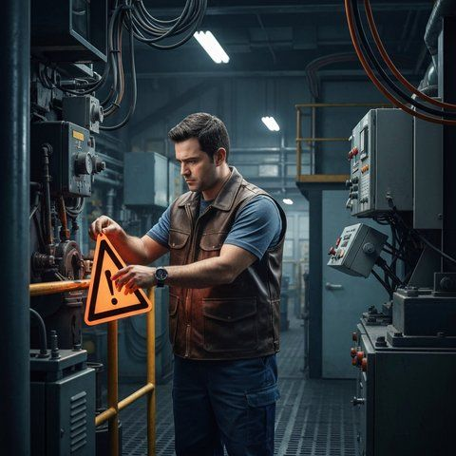
Olay Yeri Güvenliği ve Risk Yönetimi
İlkyardımda ilk ve en önemli kural, hem kendinizin hem de çevrenin güvenliğini sağlamaktır; tehlikeli bir ortamda müdahale etmek yeni kazalara yol açabilir.
İlkyardım Yönetmeliği doğrultusunda, olay yerindeki elektrik, yangın veya trafik riski gibi tehlikeleri belirleyerek alanı güvenli hale getirmek önceliklidir.
Olay yerinde ikincil kaza riskini azaltmak için uyarı levhaları kullanmak veya ortamdaki tehlikeli ekipmanları devre dışı bırakmak gerekebilir.
Unutmayın, güvenli olmayan bir olay yerinde kazazedeye müdahale etmek, ilkyardımcının da yaralanmasına veya hayatını kaybetmesine neden olabilir.
riskmatik.com
Notes:
Eğitmen Notu:
• Gerçek örnek: Trafik kazasinda aracın arkasina reflektör koymanin onemi.
• Kritik nokta: Kendi guvenliginiz yoksa kazazedenin guvenligini saglayamazsiniz.
• Soru: Olay yerinde gorulen tehlikelere karsi ilk tepkiniz ne olmali?

Slide 65
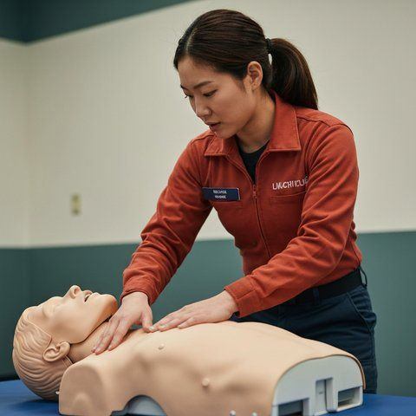
Bilinç ve Solunumun Değerlendirilmesi
Olay yerinde güvenlik sağlandıktan sonra, kazazedenin bilinci sesli ve ağrılı uyaranlarla kontrol edilmelidir; yanıt alınamıyorsa bilinç kapalı kabul edilir.
İlkyardım Yönetmeliği'nde belirtilen 'bak-dinle-hisset' yöntemi ile kazazedenin solunum yapıp yapmadığı 10 saniye boyunca gözlemlenmelidir.
Solunumun varlığı göğüs kafesinin hareketleri, ağızdan gelen nefes sesi ve yanağınızda hissedilen hava akışı ile kontrol edilir.
Bilinç veya solunum yoksa, vakit kaybetmeden temel yaşam desteği (kalp masajı ve suni solunum) hazırlıklarına başlanmalıdır.
riskmatik.com
Notes:
Eğitmen Notu:
• Kritik nokta: Solunum kontrolu en fazla 10 saniye surmelidir.
• Gercek örnek: Bilinci kapali olan birinde dilin soluk yolunu tikayabilecegini hatirlatin.
• Soru: Solunum yoksa ilk yapilacak islem nedir?

Slide 66
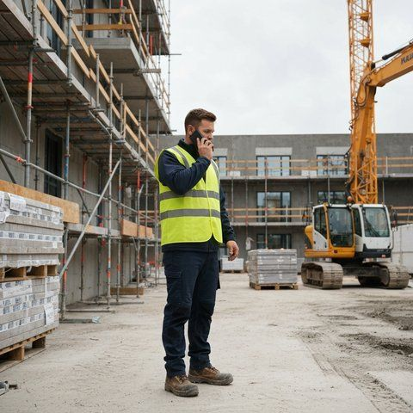
112 Acil Çağrı Sistemi ve Bilgi Verme
İlkyardım müdahalesi sırasında veya hemen sonrasında, profesyonel yardım için 112 acil çağrı merkezi aranmalı ve net bilgiler verilmelidir.
Çağrı merkezine; olayın tam adresi, yaralı sayısı, yaralanmanın türü ve kazazedelerin genel durumu sakin bir ses tonuyla aktarılmalıdır.
6331 sayılı İş Sağlığı ve Güvenliği Kanunu çerçevesinde, acil durum bildirimlerinin hızlı ve doğru yapılması yasal bir sorumluluktur.
112 görevlileri 'tamam' demeden telefonu kapatmamalı ve görevlilerin verdiği talimatlara harfiyen uyulmalıdır.
riskmatik.com
Notes:
Eğitmen Notu:
• Baslarken: 112'nin tek numara oldugunu hatirlatin.
• Kritik nokta: Adres verirken cevredeki belirgin noktalarin kullanimi cok onemlidir.
• Soru: 112'yi ararken en cok yapilan hata nedir?

Slide 67
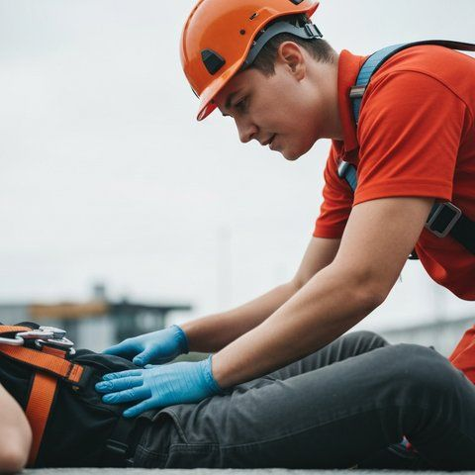
Müdahale Önceliği ve Tıbbi Yaklaşım
Çok sayıda yaralının bulunduğu durumlarda; solunum güçlüğü çekenler, kanamalı olanlar ve bilinci kapalı olanlar müdahalede önceliklidir.
İlkyardım Yönetmeliği'nde belirtildiği üzere, müdahale sırasında kazazedenin vücut ısısını korumak ve onu sakinleştirmek iyileşme sürecini destekler.
Kazazedeyi hareket ettirmekten kaçınmalı, ancak güvenli olmayan bir ortamdaysa (örneğin yangın riski varsa) uygun tekniklerle nakledilmelidir.
Her zaman önce hayati tehlikesi olanlara müdahale edilmeli; hafif yaralanmalar daha sonraki aşamalara bırakılmalıdır.
riskmatik.com
Notes:
Eğitmen Notu:
• Baslarken: Triage (onceliklendirme) mantigini kisaca aciklayin.
• Kritik nokta: Bilinci acik olanlarin genelde daha iyi durumda oldugunu unutmayin.
• Soru: Birden fazla yarali varsa kime once bakarsiniz?

Slide 68

İlkyardımcının Sorumlulukları ve Etik Kurallar
İlkyardımcı, olay yerinde sakinliğini korumalı, çevresindekileri organize ederek paniği önlemeli ve yeteneklerinin sınırını bilmelidir.
İlkyardım Yönetmeliği'ne göre, ilkyardımcının temel sorumluluğu, profesyonel yardım gelene kadar kazazedeyi en güvenli şekilde bekletmektir.
Kazazedenin özel hayatının gizliliğine saygı duymalı, gereksiz fiziksel müdahalelerden kaçınmalı ve sadece bildiği teknikleri uygulamalıdır.
Unutmayın, ilkyardımcının görevi teşhis koymak veya tedavi etmek değil, hayati fonksiyonların devamlılığını sağlamaktır.
riskmatik.com
Notes:
Eğitmen Notu:
• Baslarken: Ilkyardimcinin en onemli ozelliginin sogukkanlilik oldugunu vurgulayin.
• Kritik nokta: Bilmediginiz bir yontemi asla denemeyin.
• Soru: Ilkyardimcinin yasal sorumlulugu hakkinda ne dusunuyorsunuz?

Slide 69
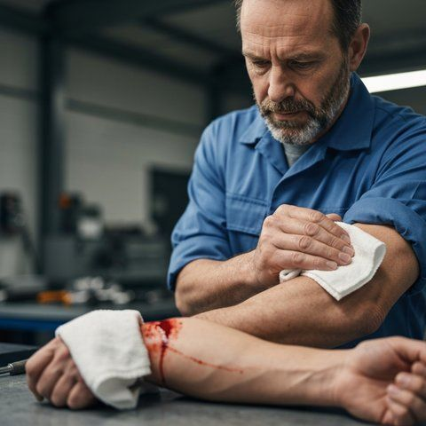
Kanama ve Şok Durumunda İlkyardım
Kanama kontrolü için temiz bir bezle doğrudan baskı uygulanmalı; kanayan bölge kalp seviyesinin üzerinde tutulmalıdır.
Şok belirtileri (soğuk terleme, hızlı nabız) gösteren kişi sırtüstü yatırılmalı ve ayakları 30 cm yükseltilmelidir.
İlkyardım Yönetmeliği gereği, kanama durdurulamıyorsa en yakın sağlık kuruluşuna hızlıca nakil sağlanmalıdır.
riskmatik.com
Notes:
Eğitmen Notu: Kanama kontrolünde doğrudan baskının önemini vurgulayın. Şok pozisyonunun beyne kan akışını nasıl desteklediğini anlatın. Asla kanamayı durdurmak için turnike uygulamasına uzman değilseniz başvurmayın.

Slide 70
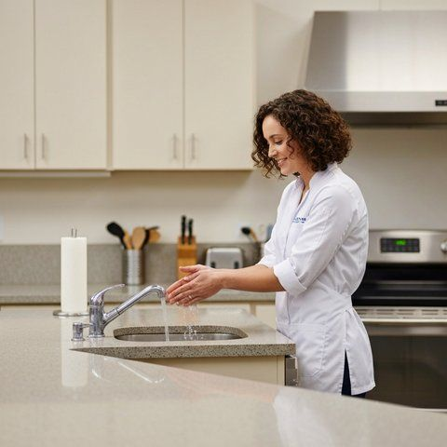
Yanık Türleri ve Müdahale Yöntemleri
Yanık bölgesini en az 20 dakika boyunca soğuk akar su altında tutarak ısının yayılmasını engellemelisiniz.
Yanık üzerindeki su toplamış yerleri patlatmamalı ve bölgeye diş macunu, yağ gibi yabancı maddeler sürmemelisiniz.
İlkyardım Yönetmeliği'ne uygun olarak, ciddi yanıklarda giysiler yapışmadıysa çıkarılmalı ve bölge steril bezle örtülmelidir.
riskmatik.com
Notes:
Eğitmen Notu: Yanığa diş macunu veya yoğurt sürmenin enfeksiyon riskini artırdığını belirtin. Akan suyun ısının dokuya daha derine işlemesini engellediğini vurgulayın.

Slide 71
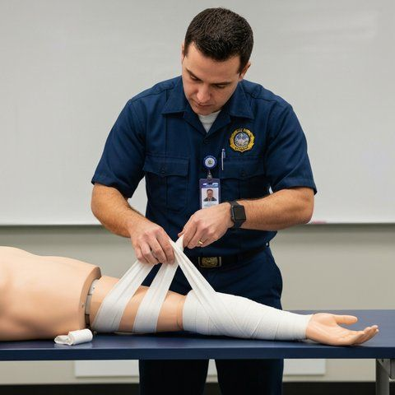
Kırık, Çıkık ve Burkulmalarda Doğru Yaklaşım
Kırık, çıkık veya burkulma şüphesi olan bölgeyi tespit etmek için hareket ettirmemeli ve sabit tutmalısınız.
Tespit (atel) işlemi yapılırken, kırık bölgenin alt ve üst eklemlerini içine alacak şekilde desteklenmesi önemlidir.
İlkyardım Yönetmeliği uyarınca, bölgedeki şişliği azaltmak için soğuk uygulama yapılabilir, ancak doğrudan cilde temas ettirilmemelidir.
riskmatik.com
Notes:
Eğitmen Notu: Kırık bölgeyi düzeltmeye çalışmanın sinir ve damar hasarına yol açabileceğini anlatın. Sabitlemenin (atel) hayat kurtarıcı olduğunu belirtin.

Slide 72
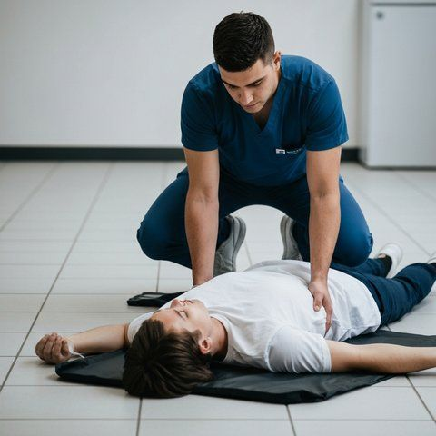
Bayılma ve Bilinç Kaybında İlk Müdahale
Kişi bayılmışsa hemen sırtüstü yatırılmalı ve ayakları 30 cm yükseltilerek beyne giden kan akışı desteklenmelidir.
Solunum yolu açıklığı kontrol edilmeli; eğer kişi kusuyorsa veya nefes almada zorlanıyorsa yan yatış pozisyonu verilmelidir.
İlkyardım Yönetmeliği gereği, bilinci kapalı kişiye asla yiyecek veya içecek vermemeli, kendine gelmesi için tokat atmamalısınız.
riskmatik.com
Notes:
Eğitmen Notu: Bilinci kapalı kişiye su içirmeye çalışmanın boğulmaya neden olabileceğini hatırlatın. Yan yatış pozisyonunun (koma pozisyonu) önemini açıklayın.

Slide 73
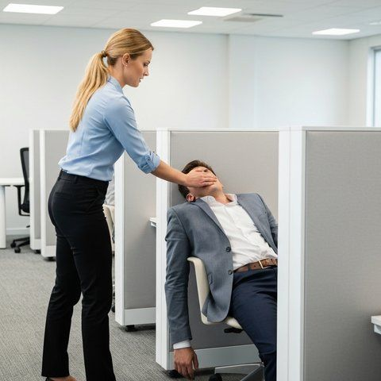
Zehirlenme ve Boğulma Durumlarında İlkyardım
Zehirlenme şüphesinde, kişinin ağzını temizleyerek yaşamsal fonksiyonlarını kontrol etmeli ve hemen 112'yi aramalısınız.
Solunum yolu tıkanıklığında (boğulma) Heimlich manevrası uygulanmalı; kişinin sırtına 5 kez vurulup 5 kez karın basısı yapılmalıdır.
İlkyardım Yönetmeliği'ne göre, zehirlenme tipine (yutma, soluma, temas) göre müdahale değişebileceğinden, maddeyi tanımlamak kritiktir.
riskmatik.com
Notes:
Eğitmen Notu: Heimlich manevrasının nasıl yapıldığını uygulamalı gösterin. Zehirlenme durumunda 112 ekiplerine maddenin ne olduğunun söylenmesi gerektiğini vurgulayın.

Slide 74
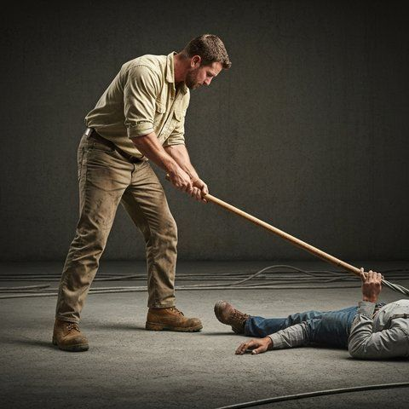
Elektrik Çarpmasında Güvenli Müdahale
Elektrik çarpmasına uğrayan kişiye dokunmadan önce, akımı kesmek için sigortayı kapatmalı veya yalıtkan bir nesne kullanmalısınız.
Akım kesildikten sonra kişinin solunumunu kontrol etmeli; durmuşsa 112 ekipleri gelene kadar temel yaşam desteğine başlamalısınız.
Elektrik Kuvvetli Akım Tesisleri Yönetmeliği'ne göre, akımın olduğu bölgeye yaklaşmak diğer kişiler için de hayati tehlike yaratır.
riskmatik.com
Notes:
Eğitmen Notu: Elektrik çarpmasında ilk kuralın kendi güvenliğiniz olduğunu unutmayın. Akımı kesmeden kişiye dokunmanın sizi de kurban yapacağını önemle vurgulayın.

Slide 75
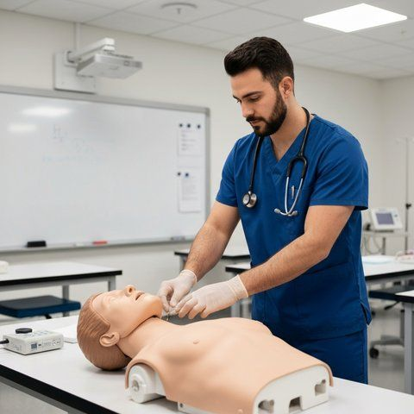
Kalp Durması Belirtileri
Kalp durması, kişinin bilincini kaybetmesi ve solunumunun durması ile karakterize acil bir durumdur; bu durumda nabız alınamaz ve kişi uyaranlara yanıt vermez.
İlkyardım Yönetmeliği gereğince, hayati fonksiyonların kaybı durumunda zaman kaybetmeden müdahale edilmelidir; aksi takdirde beyin hasarı dakikalar içinde başlayabilir.
Kişinin omuzlarına hafifçe dokunarak bilinç kontrolü yapılmalı ve solunumun varlığı göğüs hareketleri izlenerek 10 saniye boyunca değerlendirilmelidir.
riskmatik.com
Notes:
Eğitmen Notu:
• Başlarken: Kalp durmasının saniyelerle yarışılan bir durum olduğunu vurgulayın.
• Gerçek örnek: Bilincini kaybetmiş bir kişiye seslenerek tepki ölçümünü canlandırın.
• Kritik nokta: Nabız kontrolü sadece deneyimli kişilerce yapılmalıdır, emin değilseniz doğrudan basıya başlayın.
• Ek bilgi: İlkyardım Yönetmeliği prosedürlerine dikkat çekin.

Slide 76
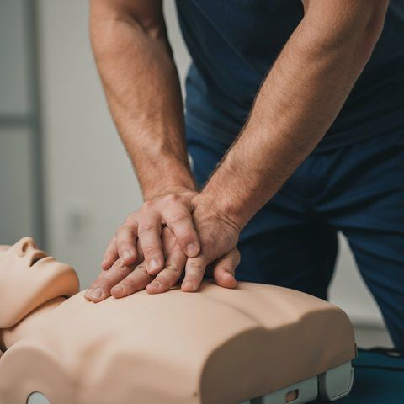
Göğüs Basısı Tekniği
Göğüs basısı, kalbin dışarıdan mekanik olarak sıkıştırılarak kan pompalamasını sağlamak amacıyla uygulanır; hastanın göğüs kemiğinin alt yarısına el topuğu yerleştirilmelidir.
Bası derinliği yetişkinlerde 5-6 cm olacak şekilde uygulanmalı ve dakikada 100-120 hızında ritmik bir baskı sağlanmalıdır; her basıdan sonra göğsün eski haline gelmesine izin verilmelidir.
İlkyardım Yönetmeliği kuralları çerçevesinde bası işlemi, profesyonel yardım gelene veya kişi kendine gelene kadar kesintisiz devam ettirilmelidir.
riskmatik.com
Notes:
Eğitmen Notu:
• Başlarken: Basının kalbi mekanik olarak sıkıştırdığını belirtin.
• Gerçek örnek: Doğru el pozisyonunu manken üzerinde gösterin.
• Kritik nokta: Bası hızını ve derinliğini ritmik tutmak hayati önem taşır.
• İnteraktif soru: Neden basıdan sonra göğsün geri kalkmasına izin vermeliyiz?

Slide 77
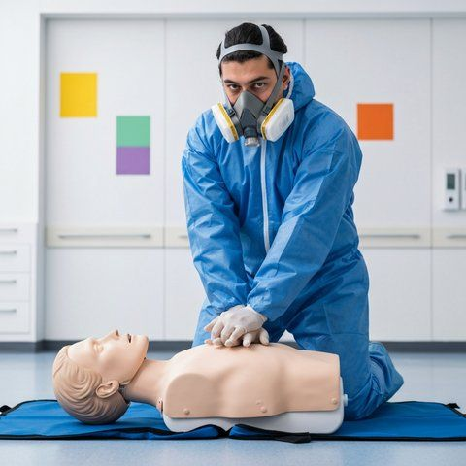
Suni Solunum Uygulaması
Suni solunum, hastanın hava yolunun açık tutulması ve akciğerlere oksijen gönderilmesi işlemidir; baş-çene pozisyonu verilerek hava yolu açıklığı sağlanmalıdır.
Her 30 göğüs basısından sonra 2 kez suni solunum yapılmalı; bu işlem sırasında burun kanatları kapatılarak ağızdan ağza veya maske ile hava verilmelidir.
İlkyardım Yönetmeliği standartlarına göre, enfeksiyon riskinden korunmak için mümkünse bariyer veya maske kullanımı tercih edilmelidir.
riskmatik.com
Notes:
Eğitmen Notu:
• Başlarken: Hava yolu açıklığının önemini belirtin.
• Gerçek örnek: Baş-çene pozisyonunu gösterin.
• Kritik nokta: Suni solunum sırasında hastanın göğüs kafesinin yükseldiğinden emin olun.
• Ek bilgi: Hijyenik maskelerin kullanımının önemini vurgulayın.

Slide 78
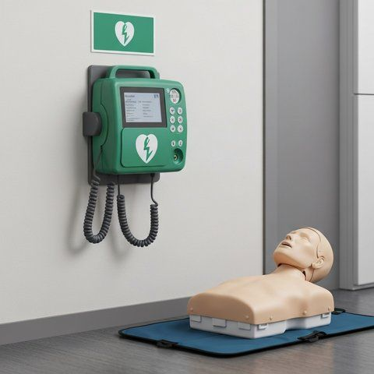
OED (Otomatik Eksternal Defibrilatör) Kullanımı
OED cihazı, kalp ritmini analiz eden ve gerekirse şok uygulayarak kalbi normal ritmine döndüren hayat kurtarıcı bir cihazdır; sesli komutlarla kullanıcıyı yönlendirir.
Cihazın pedleri, hastanın göğsüne cihaz üzerinde gösterilen yerlere sıkıca yapıştırılmalı ve analiz sırasında hastaya dokunulmamalıdır.
İlkyardım Yönetmeliği gereği, toplu yaşam alanlarında bulunması önerilen bu cihazlar, temel yaşam desteği başarısını ciddi oranda artırmaktadır.
riskmatik.com
Notes:
Eğitmen Notu:
• Başlarken: OED cihazlarının karmaşık olmadığını belirtin.
• Gerçek örnek: Cihazın nasıl sesli talimat verdiğini anlatın.
• Kritik nokta: Analiz sırasında hastaya dokunmanın sonucu bozacağını vurgulayın.
• İnteraktif soru: İşyerimizde OED cihazının yerini bilen var mı?

Slide 79
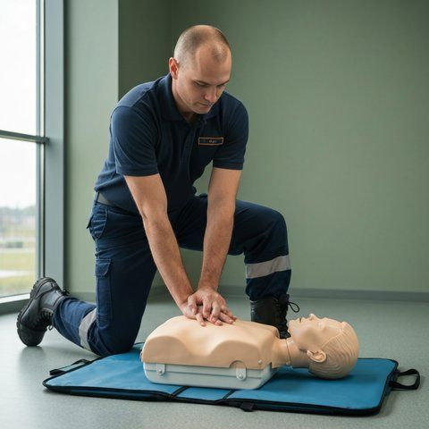
Bebek ve Çocuklarda CPR Farkları
Çocuk ve bebeklerde kalp durması genellikle solunum yetmezliğine bağlı gelişir; bu nedenle müdahalede hava yolu açıklığı ve suni solunum daha önceliklidir.
Bebeklerde bası derinliği 4 cm olacak şekilde sadece iki parmakla, çocuklarda ise tek elle uygulanmalıdır; solunum desteği ise daha küçük hacimlerle verilmelidir.
İlkyardım Yönetmeliği çerçevesinde, yaş grubuna özel tekniklerin uygulanması, hastanın iyileşme şansını doğrudan etkileyen kritik bir unsurdur.
riskmatik.com
Notes:
Eğitmen Notu:
• Başlarken: Çocuklarda neden önceliğin solunum olduğunu açıklayın.
• Gerçek örnek: İki parmakla bası tekniğini bebek mankeni üzerinde gösterin.
• Kritik nokta: Bası derinliğinin yetişkinden farklı olduğunu hatırlatın.
• Ek bilgi: Çocuklarda hava yolu açıklığının sağlanması hayati önem taşır.

Slide 80
Erken Müdahale Zinciri
Hayat kurtarma zinciri; 112 acil servisin aranması, erken temel yaşam desteği, OED kullanımı ve ileri yaşam desteği aşamalarından oluşur.
Zincirin her halkası birbirini tamamlar; hızlı müdahale, hastanın hastaneye ulaşmadan hayatta kalma şansını belirleyen en önemli faktördür.
İlgili İSG mevzuatı gereği, tüm çalışanların bu zincirin ilk halkalarını bilmesi ve acil durumlarda soğukkanlılıkla hareket etmesi beklenir.
riskmatik.com
Notes:
Eğitmen Notu:
• Başlarken: Zincir benzetmesini kullanarak sistemin bütünlüğünü vurgulayın.
• Gerçek örnek: 112'yi ararken verilecek bilgilerin netliğini anlatın.
• Kritik nokta: Zincirin bir halkasının kopması tüm süreci olumsuz etkiler.
• Kapanış: Eğitimde öğrendiğiniz teknikleri unutmayın, hayat kurtarabilir.

Slide 81
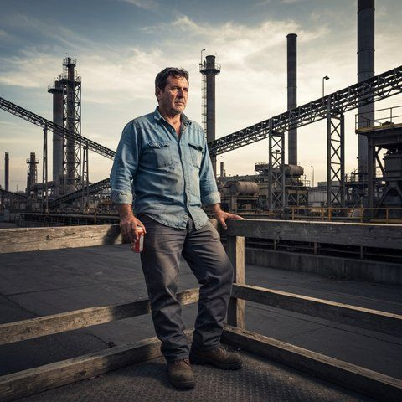
Tütün İçeriği ve Bağımlılık Mekanizması
Tütün ürünleri, nikotin dahil olmak üzere binlerce kimyasal madde içerir; bu maddeler beyinde bağımlılık döngüsünü tetikleyerek bırakma sürecini zorlaştırır.
6331 sayılı İş Sağlığı ve Güvenliği Kanunu kapsamında işveren, çalışanların genel sağlığını korumak adına bağımlılık yapıcı maddelerle mücadele süreçlerini desteklemekle sorumludur.
Bağımlılık, çalışma ortamında odaklanma sorunlarına ve yoksunluk belirtilerine yol açarak iş güvenliğini doğrudan riske atabilir ve dikkat dağınıklığı yaratabilir.
riskmatik.com
Notes:
Eğitmen Notu:
• Başlarken: Tütün ürünlerinin sadece bir alışkanlık değil, biyolojik bir bağımlılık olduğunu vurgulayın.
• Gerçek örnek: Nikotin yoksunluğunun iş üzerindeki odaklanma kaybına nasıl yansıdığını belirtin.
• İnteraktif soru: Tütün bağımlılığının çalışma disiplinini nasıl etkilediğini düşünüyorsunuz?
• Kritik nokta: İşverenin bağımlılıkla mücadele desteklerinin önemini hatırlatın.
• Ek bilgi: Bırakma süreçlerinde sunulan tıbbi desteklere değinin.

Slide 82
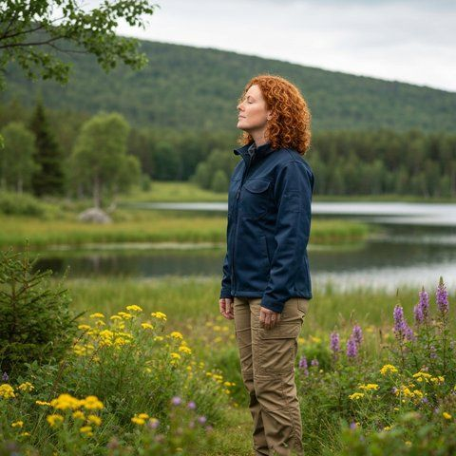
Solunum ve Kalp-Damar Hastalıkları
Tütün kullanımı, kronik obstrüktif akciğer hastalığı (KOAH) ve astım gibi solunum yolu rahatsızlıklarının ana tetikleyicisidir; akciğer kapasitesini kalıcı olarak düşürür.
Kalp ve damar sistemine verdiği zarar sonucunda yüksek tansiyon ve kalp krizi riski artar; bu durum fiziksel performans gerektiren işlerde ciddi kısıtlamalar yaratır.
İlgili İSG mevzuatı gereği, solunum sistemi riskli olan çalışanlar için periyodik sağlık kontrolleri ve uygun işe yerleştirme süreçleri titizlikle yürütülmelidir.
riskmatik.com
Notes:
Eğitmen Notu:
• Başlarken: Solunum kapasitesinin iş verimliliği üzerindeki etkisini açıklayın.
• Gerçek örnek: Ağır fiziksel işlerde nefes darlığının yarattığı tehlikeleri anlatın.
• İnteraktif soru: Sigaranın günlük iş performansınızı nasıl kısıtladığını gözlemlediniz mi?
• Kritik nokta: Periyodik muayenelerin erken teşhis için hayati önemini vurgulayın.
• Ek bilgi: Akciğer kapasitesinin tütünle nasıl daraldığını basitçe anlatın.

Slide 83

Kanser Riski ve Pasif Etkilenim
Tütün ürünleri, başta akciğer kanseri olmak üzere ağız, gırtlak ve yemek borusu gibi pek çok kanser türünün kanıtlanmış en önemli nedenidir.
Kanserojen maddelere maruziyet sadece içen kişiyi değil, aynı zamanda çevresindekileri de pasif içicilik yoluyla ciddi sağlık riskleriyle karşı karşıya bırakır.
İş sağlığı uygulamaları, çalışanların kanserojen maddelere maruziyetini en aza indirmeyi hedefler; tütün kullanımı bu riski işyerinde katlayarak artırmaktadır.
riskmatik.com
Notes:
Eğitmen Notu:
• Başlarken: Kanserojen maddelerin sadece kimyasal kaynaklı değil, tütün kaynaklı da olabileceğini hatırlatın.
• Gerçek örnek: Pasif içiciliğin çalışma arkadaşları üzerindeki olumsuz etkisini anlatın.
• İnteraktif soru: Kapalı alanlarda tütün kullanımının diğer çalışanlara verdiği zararı nasıl değerlendiriyorsunuz?
• Kritik nokta: İş sağlığı uygulamalarının bütüncül olması gerektiğini vurgulayın.
• Ek bilgi: Pasif içiciliğin tıbbi etkilerini kısaca özetleyin.

Slide 84
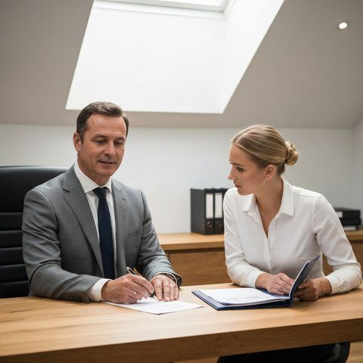
Tütünün İşyeri Verimliliğine Etkisi
Tütün kullanımı, sık molalar verilmesine neden olarak iş verimliliğini düşürür ve çalışma disiplinini olumsuz yönde etkileyen bir faktör olarak görülür.
Sağlık sorunları nedeniyle artan devamsızlıklar ve tedavi süreçleri, hem çalışan hem de işveren tarafında ciddi ekonomik ve operasyonel kayıplara yol açar.
Çalışanların sağlığını korumak ve verimliliği artırmak amacıyla, tütünle mücadele programları iş sağlığı planlarına dahil edilmeli ve desteklenmelidir.
riskmatik.com
Notes:
Eğitmen Notu:
• Başlarken: Verimliliğin sadece teknik değil, sağlıkla doğrudan ilişkili olduğunu belirtin.
• Gerçek örnek: Sık sık molaya çıkmanın iş akışını nasıl böldüğünü anlatın.
• İnteraktif soru: İşyerinde verimliliği artırmak için sağlıklı yaşam alışkanlıklarının önemi nedir?
• Kritik nokta: Sağlık odaklı bir iş kültürünün tüm taraflar için kazanç olduğunu vurgulayın.
• Ek bilgi: İşyeri hekimlerinin bu konudaki danışmanlık rolünden bahsedin.

Slide 85
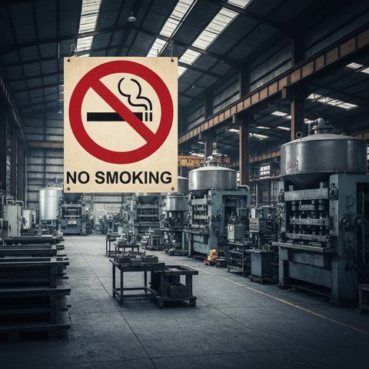
Dumansız Hava Sahası Düzenlemeleri
Dumansız hava sahası uygulamaları, kapalı alanlarda tütün kullanımını yasaklayarak pasif içiciliği önler ve tüm çalışanlar için temiz bir solunum ortamı sağlar.
İlgili İSG mevzuatı kapsamında, işyerlerinde sigara içme alanları net olarak belirlenmeli ve kapalı çalışma alanları tütünden arındırılmalıdır.
Dumansız hava sahası kurallarına uymak, sadece yasal bir zorunluluk değil, aynı zamanda işyerinde karşılıklı saygı ve sağlıklı çalışma kültürünün bir parçasıdır.
riskmatik.com
Notes:
Eğitmen Notu:
• Başlarken: Dumansız hava sahası kavramının çalışan hakları ile bağlantısını açıklayın.
• Gerçek örnek: Belirlenen özel alanların iş disiplinini nasıl koruduğunu anlatın.
• İnteraktif soru: İşyerinizdeki sigara içme alanlarının düzenini nasıl buluyorsunuz?
• Kritik nokta: Yasakların çalışan sağlığı için olduğunu, bir ceza değil koruma olduğunu vurgulayın.
• Ek bilgi: İlgili mevzuatın temel amacını hatırlatın.

Slide 86

Pasif İçiciliğin Sağlık Üzerindeki Etkileri
Pasif içicilik, tütün ürünlerini kullanmayan kişilerin başkasının dumanına maruz kalmasıdır; bu durum kalp hastalıkları ve solunum yolu rahatsızlıkları riskini önemli oranda artırır.
Dumana maruz kalan bireylerde akciğer kanseri ve astım gibi kronik hastalıkların tetiklenme ihtimali yükselir; temiz hava solumak temel bir haktır.
İşyerinde tütün dumanı içermeyen bir ortam sağlamak, tüm çalışanların sağlıklı bir çalışma ortamında bulunmasını garanti altına alır.
6331 sayılı İş Sağlığı ve Güvenliği Kanunu, işverene sağlıklı bir çalışma ortamı sunma yükümlülüğü getirir; bu kapsamda tütünle mücadele büyük önem taşır.
riskmatik.com
Notes:
Eğitmen Notu:
• Baslarken: Pasif iciligin sadece sigara icenleri degil, cevresindekileri de dogrudan etkiledigini belirtin.
• Gercek ornek: Kapali bir ofis ortaminda sigara dumaninin nasil hizla yayildigini hatirlatin.
• Interaktif soru: Isyerinizde sigara icilmeyen alanlarin yeterli oldugunu dusunuyor musunuz?
• Kritik nokta: Temiz hava sagligin temelidir.
• Ek bilgi: 6331 sayili Kanun kapsaminda isveren saglikli bir ortam hazirlamakla yukumludur.

Slide 87
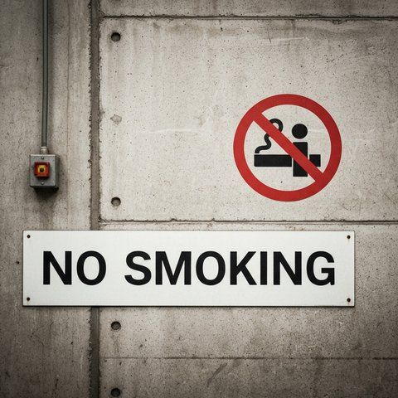
İşyerinde Tütün Ürünleri ve Yasal Düzenlemeler
İşyerlerinde kapalı alanlarda tütün ürünü kullanımı yasal mevzuat gereği yasaktır; bu yasak, hem çalışan sağlığını korumak hem de yangın riskini önlemek amacıyla uygulanır.
İşverenler, sigara içilmemesi gereken alanları belirgin levhalarla işaretlemeli ve çalışanların bu kurallara uyumunu takip ederek gerekli denetimleri sağlamalıdır.
Çalışanların İş Sağlığı ve Güvenliği Eğitimlerinin Usul ve Esasları Hakkında Yönetmelik gereği, sigaranın zararları ve işyeri kuralları eğitimlerde düzenli olarak işlenmelidir.
Dumansız bir iş ortamı, sadece yasal bir zorunluluk değil, aynı zamanda verimliliği artıran ve iş kazası riskini azaltan bir güvenlik tedbiridir.
riskmatik.com
Notes:
Eğitmen Notu:
• Baslarken: Isyerinde sigara icme yasaklarinin sadece bir kural degil, guvenlik onlemi oldugunu vurgulayin.
• Gercek ornek: Sigara izmaritlerinin yanlis yere atilmasinin yaratabilecegi yangin riskinden bahsedin.
• Interaktif soru: Isyerinizdeki sigara icme alanlari yasal kurallara uygun mu?
• Kritik nokta: Yasaklara uymak is disiplininin bir parcasidir.
• Ek bilgi: Egitimlerde bu konuya yer verilmesi mevzuat geregidir.

Slide 88

Tütün Kullanımını Bırakma Yöntemleri
Tütün ürünlerini bırakmak isteyen çalışanlar için davranışsal terapi ve profesyonel destek yöntemleri, başarı oranını artıran en etkili yollardır.
Bırakma sürecinde kararlılık ve planlama önemlidir; birey kendine bir bırakma tarihi belirlemeli ve bu süreçte tetikleyici durumlardan uzak durmalıdır.
Sağlık kuruluşlarından alınan tıbbi destek ve danışmanlık hizmetleri, yoksunluk belirtileriyle başa çıkmayı kolaylaştırarak süreci daha yönetilebilir kılar.
İşyerinde arkadaş desteği ve sağlıklı yaşamı teşvik eden faaliyetler, bireyin bırakma motivasyonunu destekleyerek sürecin başarısını artırır.
riskmatik.com
Notes:
Eğitmen Notu:
• Baslarken: Tütün ürünlerini birakmanin zor oldugunu ancak profesyonel destekle mumkun oldugunu belirtin.
• Gercek ornek: Birakma surecinde destek alan birinin yasadigi olumlu degisimlerden bahsedin.
• Interaktif soru: Sigarayi birakmayi dusunen veya birakmis olan var mi?
• Kritik nokta: Profesyonel destek almak sureci cok kolaylastirir.
• Ek bilgi: Saglik kuruluslarindan destek almaktan cekinmeyin.

Slide 89

Bırakma Desteği ve Sağlık Programları
Sağlık Bakanlığı tarafından sunulan tütün bırakma danışma hatları ve poliklinikleri, çalışanlara ücretsiz ve profesyonel destek sağlayan en önemli kaynaklardır.
İşyerleri, sağlık birimleri aracılığıyla çalışanlarına bırakma programları hakkında bilgi vermeli ve bu süreci teşvik eden bilgilendirici materyaller sunmalıdır.
Düzenli sağlık kontrolleri sırasında tütün kullanımı sorgulanmalı ve bırakmak isteyenlere gerekli yönlendirmeler yapılarak süreç takip edilmelidir.
Eğitim materyalleri ve seminerler, çalışanların tütünün zararları ve bırakma yolları konusundaki farkındalığını artırarak sağlıklı bir yaşam tarzını benimsemelerini sağlar.
riskmatik.com
Notes:
Eğitmen Notu:
• Baslarken: Devletin sundugu ucretsiz birakma desteklerine odaklanin.
• Gercek ornek: Alo 171 gibi hatlarin nasil calistigini kisaca anlatın.
• Interaktif soru: Saglik birimlerimizin sundugu desteklerden haberdar misiniz?
• Kritik nokta: Destek almak basariya giden yolda en buyuk adimdir.
• Ek bilgi: Bilgi icin sirket hekimimizle gorusun.

Slide 90

İşyerinde Sağlıklı Yaşamı Teşvik Etmek
İşverenlerin çalışanları sağlıklı yaşama teşvik etmesi, sigarasız bir çalışma ortamı oluşturulmasına yardımcı olur ve genel iş verimliliğini artırır.
Spor faaliyetleri, sağlıklı beslenme kampanyaları ve dumansız bir iş yeri ortamı, çalışanların tütün kullanma isteğini azaltan olumlu faktörlerdir.
İşyerinde oluşturulan sağlıklı yaşam kültürü, çalışanların hem fiziksel hem de zihinsel olarak daha iyi hissetmelerini sağlayarak yaşam kalitesini yükseltir.
6331 sayılı İSG Kanunu kapsamında, işyerinde sağlıklı yaşamı destekleyen her türlü faaliyet, çalışan bağlılığını artırır ve daha güvenli bir iş ortamı sağlar.
riskmatik.com
Notes:
Eğitmen Notu:
• Baslarken: Saglikli yasam tercihlerinin isyerindeki olumlu etkilerinden bahsedin.
• Gercek ornek: Sirketin duzenledigi spor veya saglik etkinliklerinden örnekler verin.
• Interaktif soru: Daha saglikli bir isyeri icin onerileriniz nelerdir?
• Kritik nokta: Saglikli yasam bir tercihtir ve desteklenmelidir.
• Ek bilgi: Dumansiz isyeri herkesin yararinadir.

Slide 91
Özet ve Kapanış
Eğitimde Ele Alınan Konular:
Bu eğitimde Temel İSG Eğitimi konusunun temel kavramlarını ve uygulamalarını öğrendik.
Yasal mevzuat, sorumluluklar ve yaptırımlar hakkında bilgi edindik.
İşyerinde uygulanması gereken önlemler ve dikkat edilmesi gereken noktalar ele alındı.
Hatırlatmalar:
İş sağlığı ve güvenliği herkesin sorumluluğudur.
Gördüğünüz tehlikeleri bildirin, öneri ve görüşlerinizi paylaşın.
Eğitimde öğrendiklerinizi günlük çalışma hayatınızda uygulayın.
Sorularınız için teşekkür ederiz!
riskmatik.com
Notes:
Eğitimin özetini yapın ve katılımcıların sorularını yanıtlayın.

Slide 92

İSG Eğitimini Uçtan Uca Riskmatik ile Yönet
📊 AI ile mevzuata uygun eğitim sunumu + ölçme formlarını dakikalar içinde üret
🎓 Online İSG eğitimi düzenle, çalışana ata, uzaktan takip et, sertifikala
Ücretsiz başla → riskmatik.com
İş güvenliğinin dijital atölyesi

